Slide 1
数据结构与算法
图的定义与表示
王宇英
桂林电子科技大学
计算机与信息安全学院
软件工程

Slide 2
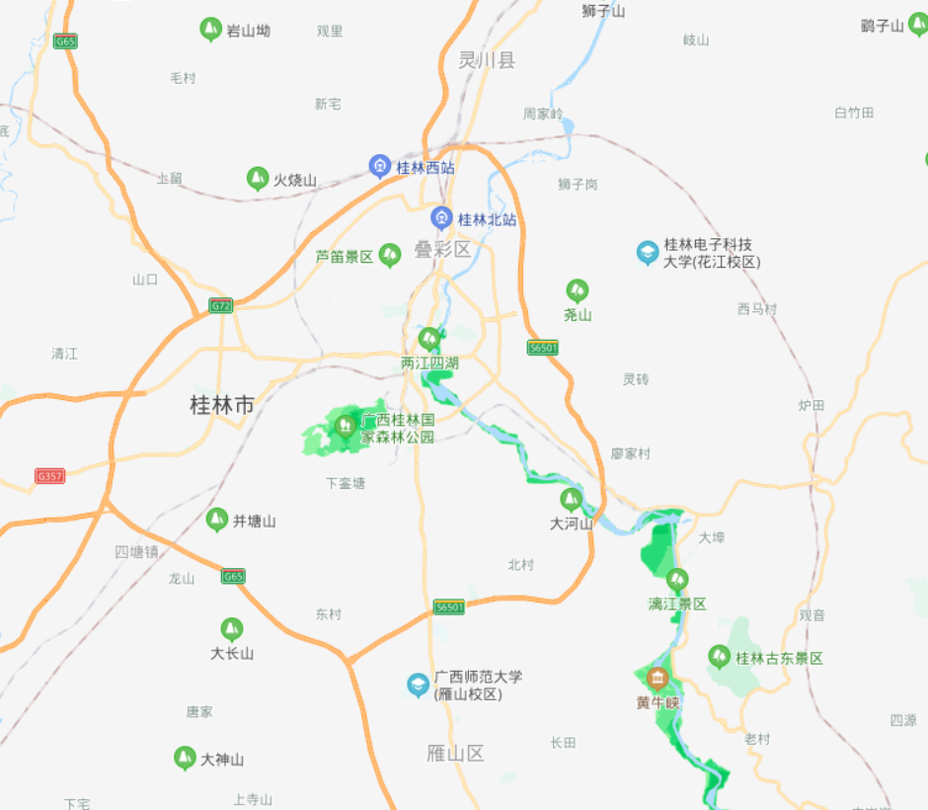
图的基本概念

Slide 3
图的基本概念
图
由非空有穷的顶点集合V和有穷的边集合E组成，
记为：G =（V, E）
每条边是一个顶点的序偶对
有向图
边是顶点的有序偶对。<v_{i,} v_{j}> 表示从v_{i,}到v_{j}的有向边，
称顶点v_{i,}邻接到顶点v_{j} ，或边与顶点v_{i,} 、 v_{j}关联
无向图
边是顶点的无序偶对。(v_{i,} v_{j}) 和 (v_{j ,}v_{i}) 表示同一条无向边

Slide 4
图的基本概念
路径
若存在顶点序列v_{i0},v_{i1},…,v_{i(m)}，使(v_{i0},v_{i1}), (v_{i1},v_{i2}), …, (v_{i(m-1)}, v_{i(m)}) 都在E中（若是有向图，则<v_{i0},v_{i1}>, <v_{i1},v_{i2}>, …,<v_{i(m-1)}, v_{i(m)}> 都在E中），则称从顶点v_{i0}到v_{i(m)}存在一条路径<v_{i0},v_{i1},…,v_{i(m)}>, 也称为从顶点v_{i0}到v_{i(m)}是可达的
路径长度：路径上的边的数目
回路（环）：起点和终点相同的路径。如果路径中其它顶点均不相同，则称为简单回路
简单路径
内部不包含环的路径，即路径上的顶点除起点和终点可能相同外，其它顶点均不相同

Slide 5
图的基本概念
完全图：任意两个顶点之间都有边的图
n 个顶点的无向完全图有n*(n-1)/2 条边
n 个顶点的有向完全图有n*(n-1) 条边
简单图
不考虑顶点到自身的边，即若有 (v_{i}, v_{j}) 或 <v_{i}, v_{j}> 是G 的边，则 v_{i}≠v_{j}
顶点间没有重复的边，若(v_{i}, v_{j}) 或<v_{i}, v_{j}> 是G 的边, 则该边是唯一的

Slide 6
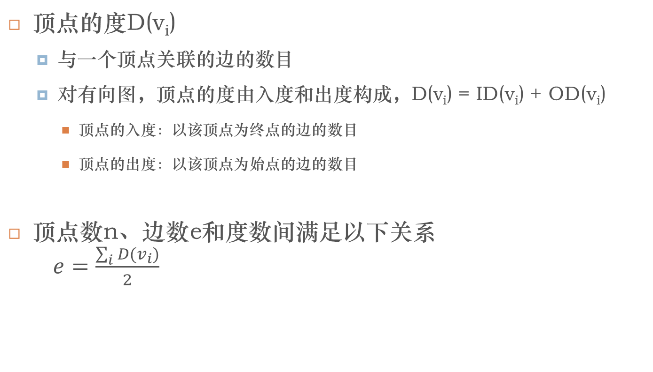
图的基本概念
顶点的度D(v_{i})
与一个顶点关联的边的数目
对有向图，顶点的度由入度和出度构成，D(v_{i}) = ID(v_{i}) + OD(v_{i})
顶点的入度：以该顶点为终点的边的数目
顶点的出度：以该顶点为始点的边的数目
顶点数n、边数e和度数间满足以下关系
$e=\frac{\sum_{i}{D(v_{i})}}{2}$

Slide 7
图的基本概念
子图
对于两个图G = (V，E) 和 G* = (V*，E*)，如果V* 是V 的子集，而且E* 是E 的子集，则称G* 是G 的子图
V₀
V₀
V₀
V₀
V₁
V₁
V₁
V₁
V₁
V₂
V₂

Slide 8
图的基本概念
连通
若无向图G 中存在从v_{i} 到v_{j} 的路径，同时存在从v_{j}到v_{i} 的路径，则称v_{i} 与v_{j} 连通
连通图
如果无向图G 中的任意两个不同顶点v_{i} 和v_{j} 都连通（即存在路径），则称G 为连通图
连通分量
无向图G中的一个极大连通子图（不存在包含它的更大的连通子图）称为G的一个连通分量

Slide 9
图的基本概念
强连通图
如果有向图G中任意两个不同顶点v_{i} 和v_{j}之间都存在从v_{i}到v_{j}以及从v_{j}和v_{i}的路径，则称G 是强连通图
强连通分量
有向图G的极大强连通子图称为其强连通分量

Slide 10
图的基本概念
带权图：图的每条边都被赋以一个权值（权值可用于表示实际应用中的某种与边有关的量）
网络：带权的连通（无向）图
V₀
3
V₁
11
8
4
5
V₄
6
10
2
V₂
V₃

Slide 11
图的周游
图的周游（图的遍历）
从图中某个顶点出发，按照某种方式访问图中所有顶点且每个顶点仅访问一次
图的周游策略
深度优先周游（通过深度优先搜索的方式周游）
广度优先周游（通过广度优先搜索的方式周游）
对图进行周游时, 按访问顶点的先后次序所得到的顶点序列, 称为该图的周游序列

Slide 12
图的周游：深度优先周游
深度优先周游(Depth-First Traversal) 的策略
从指定顶点v 出发, 先访问v 并将其标记为已访问
访问顶点v的未被访问过的某一个邻接顶点w
访问顶点w的未被访问过的某一个邻接顶点x
重复第2）、3）步，直至图中与v 连通的所有顶点都被访问
如果图中还有未访问的顶点，则选一个未访问顶点，由它出发重复上述过程，直到图中所有顶点都被访问为止

Slide 13
图的周游：深度优先周游
请给出下图的深度优先搜索（DFS）序列
V₁
V₂
V₃
V₄
V₅
V₆
V₇
V₈

Slide 14
图的周游：广度优先周游
广度优先周游（Breadth-First Traversal）的策略
从指定顶点v出发，先访问顶点v 并将其标记为已访问
依次访问v 的所有相邻结点w1, w2, …, wx ，然后依次访问与w1, w2, …, wx 邻接的所有未访问顶点；依次类推，直到所有已访问顶点的相邻结点都已访问为止
如果图中还有未访问顶点，则选择一个未访问顶点，由它出发进行广度优先搜索，直到所有顶点都已访问为止

Slide 15
图的周游：广度优先周游
V₁
V₂
V₃
V₄
V₅
V₆
V₇
V₈

Slide 16
图的周游：广度优先周游
V₁
V₁ V₂ V₃ V₄ V₅ V₆ V₇ V₈
V₂
V₃
V₄
V₅
V₆
V₇
V₈
0 1 2 3 4 5 6 7
front
rear

Slide 17
图的存储表示：邻接矩阵
typedef char VexType;
typedef float AdjType;
#define N 5
typedef struct{
VexType vexs[N]; // 顶点信息
AdjType arcs[N][N]; //关系矩阵
} GraphMatrix;

Slide 18
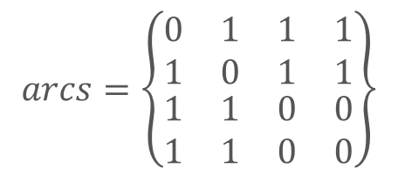
图的存储表示：邻接矩阵
vexs[ ] = {‘a’, ‘b’, ‘c’, ‘d’}
a
c
$$arcs=\left\{\begin{matrix}\begin{matrix}0 & 1 \\ 1 & 0\end{matrix} & \begin{matrix}1 & 1 \\ 1 & 1\end{matrix} \\ \begin{matrix}1 & 1 \\ 1 & 1\end{matrix} & \begin{matrix}0 & 0 \\ 0 & 0\end{matrix}\end{matrix}\right\}$$
b
d

Slide 19
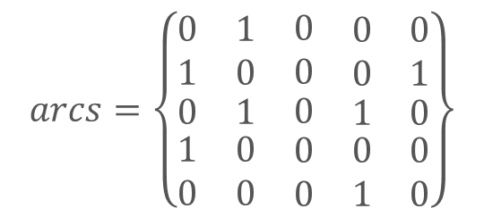
图的存储表示：邻接矩阵
vexs[] = {v₀, v₁, v₂, v₃, v₄}
V₀
V₁
V₂
$$arcs=\left\{\begin{matrix}\begin{matrix}0 & 1 \\ 1 & 0\end{matrix} & \begin{matrix}0 & \begin{matrix}0 & 0\end{matrix} \\ 0 & \begin{matrix}0 & 1\end{matrix}\end{matrix} \\ \begin{matrix}0 & 1 \\ \begin{matrix}1 \\ 0\end{matrix} & \begin{matrix}0 \\ 0\end{matrix}\end{matrix} & \begin{matrix}0 & \begin{matrix}1 & 0\end{matrix} \\ \begin{matrix}0 \\ 0\end{matrix} & \begin{matrix}\begin{matrix}0 \\ 1\end{matrix} & \begin{matrix}0 \\ 0\end{matrix}\end{matrix}\end{matrix}\end{matrix}\right\}$$
V₄
V₃

Slide 20
图的存储表示
无向图的关系矩阵是对称矩阵
无向图的关系矩阵的第i行（或第i列）的非零元素个数为第i个顶点的度D(v_{i})
有向图的关系矩阵的第i行非零元素个数为第i个顶点的出度OD(v_{i})，第i列非零元素个数就是第i个顶点的入度ID(v_{i})
从图的邻接矩阵表示，很容易确定图中任意两个顶点之间是否有边相连

Slide 21
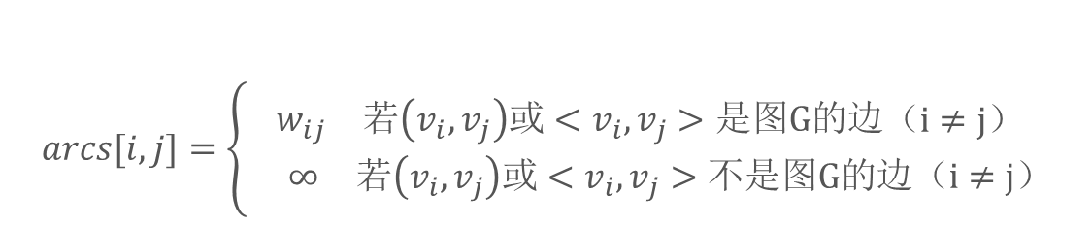
图的存储表示
如何存储带权图？
如果G是带权图，w_{ij}是边 ( v_{i}, v_{j} ) 或< v_{i}, v_{j} >的权，则其关系矩阵的所有对角线的值为0，其它元素定义为∶
$$arcs[i,j]=\left\{\begin{matrix}\begin{matrix}w_{ij} & 若（v_{i},v_{j}）或<v_{i},v_{j}>是图G的边\end{matrix}（i≠j） \\ \begin{matrix} ∞ & 若（v_{i},v_{j}）或<v_{i},v_{j}>不是图G的边（i≠j）\end{matrix}\end{matrix}\right.$$

Slide 22
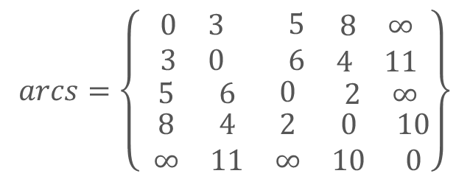
图的存储表示：邻接矩阵
V₀
V₁
3
11
8
6
5
4
V₄
10
V₂
2
V₃
$$arcs=\left\{\begin{matrix}\begin{matrix}0 & 3 \\ 3 & 0\end{matrix} & \begin{matrix}5 & \begin{matrix}8 & ∞\end{matrix} \\ 6 & \begin{matrix}4 & 11\end{matrix}\end{matrix} \\ \begin{matrix} 5 & 6 \\ \begin{matrix} 8 \\ ∞\end{matrix} & \begin{matrix}4 \\ 11\end{matrix}\end{matrix} & \begin{matrix}0 & \begin{matrix}2 & ∞\end{matrix} \\ \begin{matrix}2 \\ ∞\end{matrix} & \begin{matrix}\begin{matrix}0 \\ 10\end{matrix} & \begin{matrix}10 \\ 0\end{matrix}\end{matrix}\end{matrix}\end{matrix}\right\}$$

Slide 23
图的存储表示：邻接表
邻接表的构成
顶点表：采用顺序表存储顶点信息
边表：采用链接表存储与每个顶点相关联的边
顶点表的每个数据项存储图中一个顶点
顶点字段(vertex)：存放顶点v_{i}的信息
边表指针(edgelist)：存放与v_{i}相关联的边表中的第一个边结点的位置
边表的每个结点存储与v_{i}关联的边的另一个顶点
终点字段(endvex)：边的另外一端在顶点表中的位置
权字段(weight)：边的权值
链字段(nextedge)：边表中下一个边结点的地址

Slide 24
图的存储表示：邻接表
a
c
b
d
0
1
2
3
a
1
2
3
^
b
0
2
3
^
c
0
1
^
d
0
1
^

Slide 25
图的存储表示：邻接表
如何使用邻接表表示有向图呢？
V₀
V₁
出边表
V₂
0
1
2
3
4
V₀
1
^
V₄
V₃
V₁
0
4
^
V₂
1
3
^
V₃
0
^
V₄
3
^

Slide 26
图的存储表示：邻接表
V₀
V₁
V₂
入边表
V₄
V₃
0
1
2
3
4
V₀
1
3
^
V₁
0
2
^
V₂
^
V₃
2
4
^
V₄
1
^

Slide 27
图的存储表示：邻接表
struct EdgeNode;
typedef struct EdgeNode * PEdgeNode;
typedef struct EdgeNode * EdgeList;
struct EdgeNode { //边表中的结点
int endvex; //相邻顶点在顶点表中下标
AdjType weight; //边的权
struct EdgeNode nextedge; //链字段
};

Slide 28
图的存储表示：邻接表
typedef struct {//顶点表中的结点
VexType vertex; //顶点信息
EdgeList edgelist; //边表头指针
} VexNode;
typedef struct{
VexNode vexs[VN]; //顶点表, VN为图中顶点个数
} GraphList;

Slide 29
图的存储表示：存储开销分析
设图G有n个顶点，e条边
图的邻接矩阵表示的空间代价为O(n²)
图的邻接表表示的空间代价
若图G是无向图，则为O(n+2e)
若图G是有向图，则为O(n+e)

Slide 30
最小生成树
对于连通的无向图或强连通的有向图，从任一顶点出发周游，可以访问到图中所有的顶点。周游时经过的边加上所有顶点构成了图的一个连通子图，称为图的一棵生成树
依据周游策略（深度优先或广度优先），将周游中所有访问的顶点以及经过的边构成连通子图，分别称为深度优先生成树（ DFS生成树）或广度优先生成树（BFS生成树）

Slide 31
最小生成树
V₀
V₁
V₂
DFS生成树
V₃
V₅
V₆
V₄
V₀
V₇
V₁
V₂
V₃
V₅
V₆
V₀
V₄
V₁
V₂
V₇
V₃
V₅
V₆
V₄
BFS生成树
V₇

Slide 32
最小生成树
V₀
V₁
V₃
DFS生成树
V₄
V₅
V₀
V₂
V₆
V₁
V₃
V₄
V₅
V₀
V₁
V₃
V₄
V₅
V₂
V₆
BFS生成树
V₂
V₆

Slide 33
对于非连通的无向图和非强连通的有向图，从任一顶点出发通常不能访问到图中所有的顶点，周游结果通常只能得到由各连通分量的生成树或者各个有根子图的生成树所组成的生成树林

Slide 34
最小生成树
图的生成树不是唯一的，从不同顶点出发，或从同一顶点出发，周游的路径不一样，得到的生成树都可能不同
网络的生成树中的边也带权，将生成树各边的权值加起来称为生成树的权，权值最小的生成树称为最小生成树（Minimum Spanning Tree，简称为MST）

Slide 35
最小生成树构造：Prim算法
设G=(V，E)是具有n个顶点的网络，T=(U，TE)为（构造中的）G的最小生成树，U是T的顶点集合，TE是T的边集合
T初始状态是空树
从集合V中任取一顶点（例如顶点v₀）放入集合U中，则U={v₀}，TE=NULL
检查所有一个顶点在集合U中，另一个顶点在集合V-U中的边，找出权最小的边(u,v) (u∈U，v∈V-U)，将该边放入TE，并将顶点v加入集合U
重复上述操作直到U=V为止，此时TE中有n-1条边，T=(U,TE)即G的一棵最小生成树

Slide 36
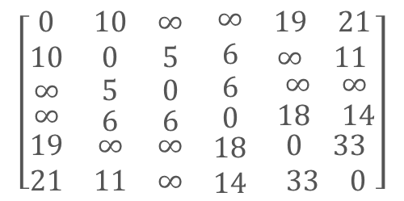
最小生成树构造示例（Prim）
V₀
V₁
10
V₀ V₁ V₂ V₃ V₄ V₅
21
11
5
V₀ V₁ V₂ V₃ V₄
V₅
$$\left[\begin{matrix}\begin{matrix}0 & 10 & ∞ \\ 10 & 0 & 5\end{matrix} & \begin{matrix}\begin{matrix}∞ \\ 6\end{matrix} & \begin{matrix}\begin{matrix}19 & 21\end{matrix} \\ \begin{matrix}∞ & 11\end{matrix}\end{matrix}\end{matrix} \\ \begin{matrix}∞ & 5 & 0 \\ \begin{matrix}∞ \\ \begin{matrix}19 \\ 21\end{matrix}\end{matrix} & \begin{matrix}6 \\ \begin{matrix}∞ \\ 11\end{matrix}\end{matrix} & \begin{matrix}6 \\ \begin{matrix}∞ \\ ∞\end{matrix}\end{matrix}\end{matrix} & \begin{matrix}\begin{matrix}6 \\ \begin{matrix}0 \\ \begin{matrix}18 \\ 14\end{matrix}\end{matrix}\end{matrix} & \begin{matrix}\begin{matrix}∞ & ∞\end{matrix} \\ \begin{matrix}\begin{matrix}18 & 14\end{matrix} \\ \begin{matrix}\begin{matrix}0 & 33\end{matrix} \\ \begin{matrix}33 & 0\end{matrix}\end{matrix}\end{matrix}\end{matrix}\end{matrix}\end{matrix}\right]$$
19
6
V₂
33
V₅
14
6
V₄
18
V₃

Slide 37
最小生成树构造: Kruskal算法
设G=(V，E)是网络，最小生成树的初始状态为只有n个顶点而无边的非连通图T=(V，φ)，T中每个顶点自成为一个连通分量
将集合E中的边按权递增顺序排列，从小到大依次选择顶点分别在两个连通分量中的边加入图T，则原来的两个连通分量由于该边的连接而成为一个连通分量
依次类推，直到T中所有顶点都在同一个连通分量上为止，该连通分量就是G的一棵最小生成树

Slide 38
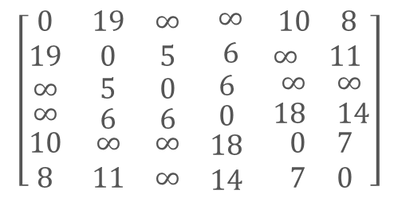
最小生成树构造示例: Kruskal算法
V₀
V₁
19
8
11
5
10
6
V₂
7
V₅
14
6
V₄
18
V₃
V₀ V₁ V₂ V₃ V₄ V₅
V₀ V₁ V₂ V₃ V₄
V₅
$$\left[\begin{matrix}\begin{matrix}0 & 19 & ∞ \\ 19 & 0 & 5\end{matrix} & \begin{matrix}\begin{matrix}∞ \\ 6\end{matrix} & \begin{matrix}\begin{matrix}10 & 8\end{matrix} \\ \begin{matrix}∞ & 11\end{matrix}\end{matrix}\end{matrix} \\ \begin{matrix}∞ & 5 & 0 \\ \begin{matrix}∞ \\ \begin{matrix}10 \\ 8\end{matrix}\end{matrix} & \begin{matrix}6 \\ \begin{matrix}∞ \\ 11\end{matrix}\end{matrix} & \begin{matrix}6 \\ \begin{matrix}∞ \\ ∞\end{matrix}\end{matrix}\end{matrix} & \begin{matrix}\begin{matrix}6 \\ \begin{matrix}0 \\ \begin{matrix}18 \\ 14\end{matrix}\end{matrix}\end{matrix} & \begin{matrix}\begin{matrix}∞ & ∞\end{matrix} \\ \begin{matrix}\begin{matrix}18 & 14\end{matrix} \\ \begin{matrix}\begin{matrix}0 & 7\end{matrix} \\ \begin{matrix}7 & 0\end{matrix}\end{matrix}\end{matrix}\end{matrix}\end{matrix}\end{matrix}\right]$$

Slide 39
最小生成树: 练习
请基于下图使用Prim算法和Kruskal算法分别构建最小生成树
b
8
c
7
d
4
9
2
a
11
i
14
e
4
7
6
8
10
h
g
f
1
2

Slide 40
最短路径
若图中从一个顶点可以到达另一个顶点，则称这两个顶点间存在一条路径
若图是一个带权图，则路径长度定义为路径上各边的权值的总和
两个顶点间路径长度最短的那条路径称为两个顶点间的最短路径，其路径长度称为最短路径长度

Slide 41
最短路径：Dijkstra算法
Dijkstra算法求解从某一顶点出发到其它各顶点的最短路径。其按路径长度递增的次序产生最短路径（该算法假设所有边的权都大于等于零）

Slide 42
最短路径：Dijkstra算法
V₀
45
10
50
45
V₀
50
V₁
5
V₄
V₂
V₁
V₄
15
35
20
10
20
4
15
30
4
30
V₂
V₃
V₅
V₀
V₃
V₃
V₅
15
3
35
20
请问V0到各顶点的最短路径？
V₁
V₄
15
35
V₂
V₄

Slide 43
最短路径：Dijkstra算法
结点V₀与V_{j}间最短路径的直观理解
或者， V₀与V_{j}之间的直接连线是最短路径
或者， V₀与V_{j}之间的最短路径是（V₀, …, V_{i}, V_{j}），其中，（V₀, …, V_{i}）是V₀到V_{i}的最短路径，（V_{i}, V_{j}）是边
V₀
V_{j}
V_{i}
U
V-U-{V₀}
已经计算出最短路径的结点集合
待计算最短路径的结点集合

Slide 44
最短路径：Dijkstra算法
But，如何有序地求出从某一结点到各个结点的最短路径？
v₀到v_{j}∈V-U 的已知最短距离定义为：设U是已确定的（v₀可以最短距离到达的）顶点集合（包含v₀自身），若存在v_{i}∈U且有边(v_{i}, v_{j})，则
cdis(v_{j}) = min { dis(v_{i}) + w(v_{i}, v_{j}) | v_{i}∈U}。
dis(v_{i})表示从v₀到v_{i}的最短距离，w(v_{i}, v_{j})是(v_{i}, v_{j}) 的权；若没有这种v_{i}，则cdis(v_{j})=∞
性质：若v_{j}是V-U中cdis值最小的结点，那么dis(v_{j})=cdis(v_{j})。即：从v₀到v_{j}的最短路径已知，可以把v_{j}加入集合U。

Slide 45
最短路径：Dijkstra算法
基本策略
设置一个集合U，存放（相对于起始点v₀）已求出的最短路径的顶点，V-U是尚未确定最短路径的顶点集合
每个顶点对应一个距离值，集合U中顶点的距离值是从顶点v₀到该顶点的最短路径长度
集合V-U中顶点的距离值是从顶点v₀到该顶点的只包括集合U中顶点作为中间顶点的最短路径长度
U的初始状态为{v₀}
按路径长度递增的次序逐个产生到v_{x}的最短路径，把v_{x}加入U中；直到U=V时终止

Slide 46
最短路径：Dijkstra算法
按路径长度递增的次序逐个产生最短路径
初始状态：集合U中只有顶点v₀，与集合V-U中顶点v_{i}的距离值为边(v₀, v_{i}) 的权，若v₀和v_{i}间无边直接相连，则v₀到v_{i}的距离值为∞
处理框架：
（1）从集合V-U中找出V₀到其距离最短的顶点，将其加入集合U；
（2）修正V₀到集合中V-U中各顶点的距离值：即对第（1）步选取的顶点，若其作为中间顶点，使V₀到集合中V-U中顶点的距离值比原来的距离值更小，则替换旧距离值；?（ cdis(v_{j})>dis(v_{i})+w(v_{i}, v_{j}) ）
（3）重复（1）、（2）步，直到找到V₀到所有顶点的最短距离。

Slide 47
启示：深化图结构的理解
数据结构
逻辑结构
物理结构
结构上的共性操作（算法）
学 号 | 姓 名 | 性 别 | 出生年月 | 籍 贯
03001 | 杰伦 | 男 | 1998 | 云南
03002 | 冰冰 | 女 | 2001 | 广西
起 点
链接表示
顺序表示
起 点 | 结 束

Slide 48
启示：深化图结构的理解
b
8
c
7
d
图
逻辑结构
物理结构
共性操作
最小生成树
最短路径
4
9
2
a
11
i
4
14
e
7
6
8
h
g
f
10
链接表示
1
2
起 点
顺序表示
起 点 | 结 束

Slide 49
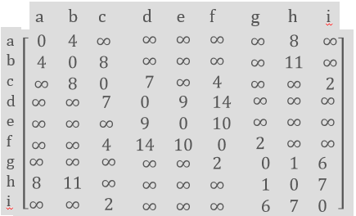
启示：深化图结构的理解
顺序表示
b
8
c
7
d
起 点 | 结 束
4
9
顶点表
2
a
11
i
4
14
e
0
1
2
3
4
5
6
7
8
a
7
6
8
h
g
f
10
b
1
2
c
邻接矩阵
d
e
f
g
h
i

Slide 50
启示：深化图结构的理解
b
8
c
7
d
4
9
2
a
11
i
4
14
e
顶点表
出边表
7
6
0
1
2
3
4
5
6
7
8
a
1
4
7
8
^
8
h
g
f
10
b
1
2
0
4
2
8
7
11
^
链接表示
c
1
8
3
7
5
4
8
2
^
起 点
d
3
7
4
9
5
14
^
e
3
9
5
10
^
f
2
4
3
14
4
10
6
2
^
g
5
2
7
1
8
6
^
h
0
8
1
11
6
1
8
7
^
i
2
2
6
6
7
7

Slide 51
启示：深化图结构的理解
最小生成树
Prim
Kruskal
最短路径
Dijkstra
Floyd
解决问题的核心环节？
如何确定有效的搜索目标集合

Slide 52
最小生成树
Prim算法
Kruskal算法
跨顶点集合且
权重最小的边
跨连通分量且
权重最小的边
搜索目标特征
搜索范围
跨顶点集合的边
整个边集合
此处的跨顶点集合可以理解成跨连通分量吗？（即指定一个连通分量的情形？）

Slide 53
最小生成树
Kruskal算法
start stop weight
g
h
1
c
i
2
f
g
2
a
b
4
c
f
4
b
c
7
d
g
i
6
4
9
c
d
7
2
h
i
7
a
i
4
e
a
h
8
b
c
8
d
e
9
8
h
g
f
e
f
10
1
2
b
h
11
d
f
14

Slide 54
最小生成树
Prim算法：出发点是f
U
V-U
{f}
{a, b, c, d, e, g, h, i}
c
d
U
V-U
4
14
e
{f, g}
{a, b, c, d, e, h, i}
g
f
10
2

Slide 55
最小生成树
Prim算法：从f点出发构造结果
b
8
c
7
d
4
9
2
a
i
4
e
h
g
f
1
2

Slide 56
最小生成树
Prim算法
Kruskal算法
b
8
c
7
d
b
c
7
d
4
9
4
9
2
2
a
i
4
e
a
i
4
e
h
g
f
8
h
g
f
1
2
1
2
最小生成树是满足连通约束的最小代价表示；
最小生成树不是唯一的；基于不同的构造过程或出发点，构造的最小生成树可能不同；（但均满足MST性质）
从本质上讲，Prim算法是Kruskal算法的一个特例；

Slide 57
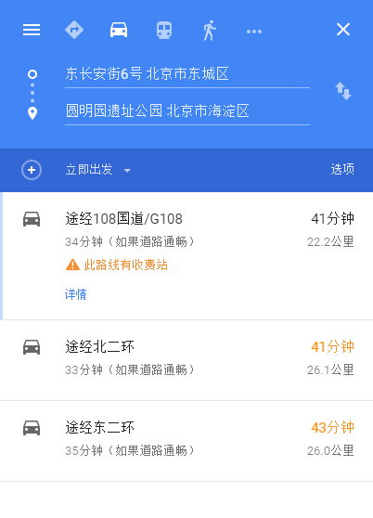
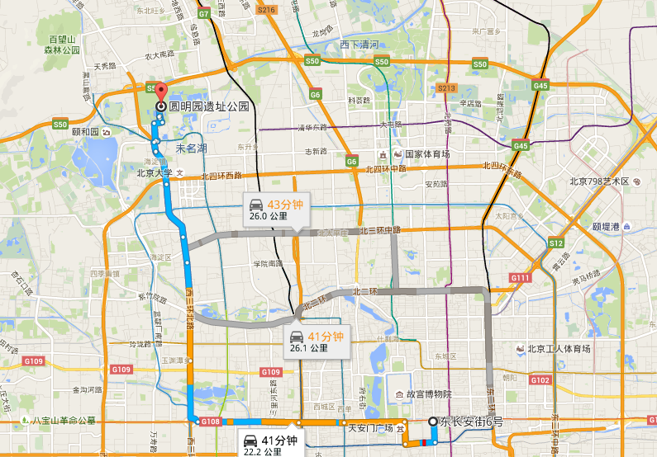
最短路径：谷歌地图示例

Slide 58
最短路径：Dijkstra算法
V₀
45
10
50
45
V₀
50
V₁
5
V₄
V₂
V₁
V₄
15
35
20
10
20
4
15
30
4
30
V₂
V₃
V₅
V₀
V₃
V₃
V₅
15
3
35
20
请问V₀到各顶点的最短路径？
V₁
V₄
核心问题：
1）如何确定当前最短路径的候选集？
2）如何理解到各顶点最短路径集合中的“最短路径”？
15
35
V₂
V₄

Slide 59
最短路径：Dijkstra算法
结点V₀与V_{j}间最短路径的直观理解
或者， V₀与V_{j}之间的直接连线是最短路径
或者， V₀与V_{j}之间的最短路径是（V₀, …, V_{i}, V_{j}），其中，（V₀, …, V_{i}）是V₀到V_{i}的最短路径，（V_{i}, V_{j}）是边
V₀
V_{j}
V_{i}
U
V-U-{V₀}
已计算出最短路径的结点集合
待计算最短路径的结点集合

Slide 60
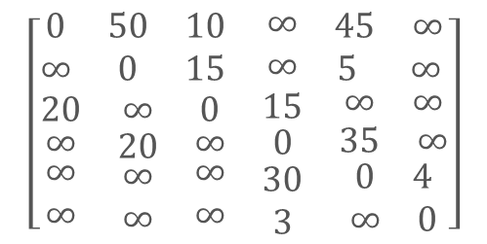
最短路径：Dijkstra算法
存储结构
V₀ V₁ V₂ V₃ V₄ V₅
V₀ V₁ V₂ V₃ V₄
V₅
$$\left[\begin{matrix}\begin{matrix}0 & 50 & 10 \\ ∞ & 0 & 15\end{matrix} & \begin{matrix}\begin{matrix}∞ \\ ∞\end{matrix} & \begin{matrix}\begin{matrix}45 & ∞\end{matrix} \\ \begin{matrix}5 & ∞\end{matrix}\end{matrix}\end{matrix} \\ \begin{matrix}20 & ∞ & 0 \\ \begin{matrix}∞ \\ \begin{matrix}∞ \\ ∞\end{matrix}\end{matrix} & \begin{matrix}20 \\ \begin{matrix}∞ \\ ∞\end{matrix}\end{matrix} & \begin{matrix}∞ \\ \begin{matrix}∞ \\ ∞\end{matrix}\end{matrix}\end{matrix} & \begin{matrix}\begin{matrix}15 \\ \begin{matrix}0 \\ \begin{matrix}30 \\ 3\end{matrix}\end{matrix}\end{matrix} & \begin{matrix}\begin{matrix}∞ & ∞\end{matrix} \\ \begin{matrix}\begin{matrix}35 & ∞\end{matrix} \\ \begin{matrix}\begin{matrix}0 & 4\end{matrix} \\ \begin{matrix}∞ & 0\end{matrix}\end{matrix}\end{matrix}\end{matrix}\end{matrix}\end{matrix}\right]$$
45
V₀
50
V₁
5
V₄
15
35
20
10
20
4
30
V₂
V₃
V₅
15
3

Slide 61

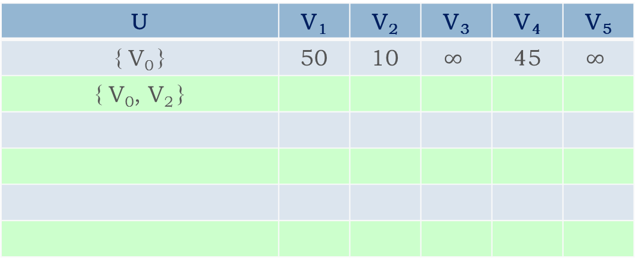
最短路径：Dijkstra算法
45
V₀ V₁ V₂ V₃ V₄ V₅
V₀ V₁ V₂ V₃ V₄
V₅
$$\left[\begin{matrix}\begin{matrix}0 & 50 & 10 \\ ∞ & 0 & 15\end{matrix} & \begin{matrix}\begin{matrix}∞ \\ ∞\end{matrix} & \begin{matrix}\begin{matrix}45 & ∞\end{matrix} \\ \begin{matrix}5 & ∞\end{matrix}\end{matrix}\end{matrix} \\ \begin{matrix}20 & ∞ & 0 \\ \begin{matrix}∞ \\ \begin{matrix}∞ \\ ∞\end{matrix}\end{matrix} & \begin{matrix}20 \\ \begin{matrix}∞ \\ ∞\end{matrix}\end{matrix} & \begin{matrix}∞ \\ \begin{matrix}∞ \\ ∞\end{matrix}\end{matrix}\end{matrix} & \begin{matrix}\begin{matrix}15 \\ \begin{matrix}0 \\ \begin{matrix}30 \\ 3\end{matrix}\end{matrix}\end{matrix} & \begin{matrix}\begin{matrix}∞ & ∞\end{matrix} \\ \begin{matrix}\begin{matrix}35 & ∞\end{matrix} \\ \begin{matrix}\begin{matrix}0 & 4\end{matrix} \\ \begin{matrix}∞ & 0\end{matrix}\end{matrix}\end{matrix}\end{matrix}\end{matrix}\end{matrix}\right]$$
V₀
50
V₁
V₄
10
V₂
V₃
V₅
U | V₁ | V₂ | V₃ | V₄ | V₅
{ V₀ } | 50 | 10 | $$∞$$ | 45 | $$∞$$
{ V₀, V₂ }

Slide 62
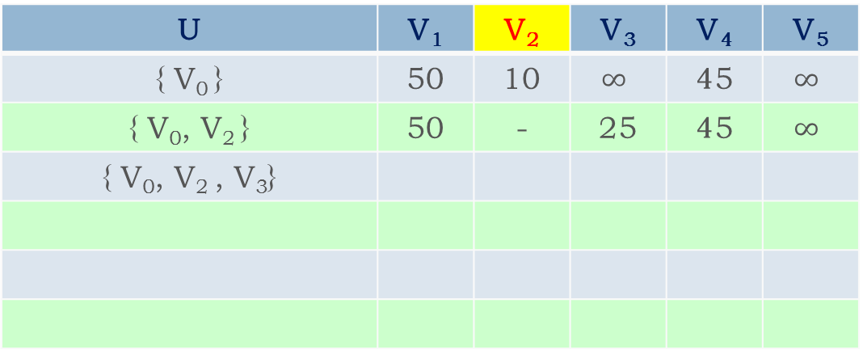
最短路径：Dijkstra算法
45
V₀ V₁ V₂ V₃ V₄ V₅
V₀ V₁ V₂ V₃ V₄
V₅
$$\left[\begin{matrix}\begin{matrix}0 & 50 & 10 \\ ∞ & 0 & 15\end{matrix} & \begin{matrix}\begin{matrix}∞ \\ ∞\end{matrix} & \begin{matrix}\begin{matrix}45 & ∞\end{matrix} \\ \begin{matrix}5 & ∞\end{matrix}\end{matrix}\end{matrix} \\ \begin{matrix}20 & ∞ & 0 \\ \begin{matrix}∞ \\ \begin{matrix}∞ \\ ∞\end{matrix}\end{matrix} & \begin{matrix}20 \\ \begin{matrix}∞ \\ ∞\end{matrix}\end{matrix} & \begin{matrix}∞ \\ \begin{matrix}∞ \\ ∞\end{matrix}\end{matrix}\end{matrix} & \begin{matrix}\begin{matrix}15 \\ \begin{matrix}0 \\ \begin{matrix}30 \\ 3\end{matrix}\end{matrix}\end{matrix} & \begin{matrix}\begin{matrix}∞ & ∞\end{matrix} \\ \begin{matrix}\begin{matrix}35 & ∞\end{matrix} \\ \begin{matrix}\begin{matrix}0 & 4\end{matrix} \\ \begin{matrix}∞ & 0\end{matrix}\end{matrix}\end{matrix}\end{matrix}\end{matrix}\end{matrix}\right]$$
V₀
50
V₁
V₄
20
10
V₂
V₃
V₅
15
U | V₁ | V₂ | V₃ | V₄ | V₅
{ V₀ } | 50 | 10 | $$∞$$ | 45 | $$∞$$
{ V₀, V₂ } | 50 | - | 25 | 45 | $$∞$$
{ V₀, V₂ , V₃}

Slide 63
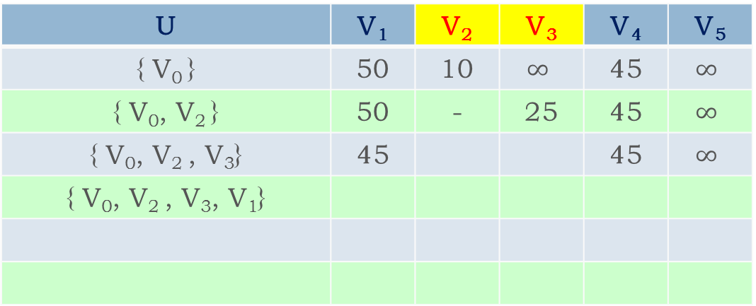
最短路径：Dijkstra算法
45
V₀ V₁ V₂ V₃ V₄ V₅
V₀ V₁ V₂ V₃ V₄
V₅
$$\left[\begin{matrix}\begin{matrix}0 & 50 & 10 \\ ∞ & 0 & 15\end{matrix} & \begin{matrix}\begin{matrix}∞ \\ ∞\end{matrix} & \begin{matrix}\begin{matrix}45 & ∞\end{matrix} \\ \begin{matrix}5 & ∞\end{matrix}\end{matrix}\end{matrix} \\ \begin{matrix}20 & ∞ & 0 \\ \begin{matrix}∞ \\ \begin{matrix}∞ \\ ∞\end{matrix}\end{matrix} & \begin{matrix}20 \\ \begin{matrix}∞ \\ ∞\end{matrix}\end{matrix} & \begin{matrix}∞ \\ \begin{matrix}∞ \\ ∞\end{matrix}\end{matrix}\end{matrix} & \begin{matrix}\begin{matrix}15 \\ \begin{matrix}0 \\ \begin{matrix}30 \\ 3\end{matrix}\end{matrix}\end{matrix} & \begin{matrix}\begin{matrix}∞ & ∞\end{matrix} \\ \begin{matrix}\begin{matrix}35 & ∞\end{matrix} \\ \begin{matrix}\begin{matrix}0 & 4\end{matrix} \\ \begin{matrix}∞ & 0\end{matrix}\end{matrix}\end{matrix}\end{matrix}\end{matrix}\end{matrix}\right]$$
V₀
50
V₁
V₄
35
10
20
V₂
V₃
V₅
15
U | V₁ | V₂ | V₃ | V₄ | V₅
{ V₀ } | 50 | 10 | $$∞$$ | 45 | $$∞$$
{ V₀, V₂ } | 50 | - | 25 | 45 | $$∞$$
{ V₀, V₂ , V₃} | 45 |  |  | 45 | $$∞$$
{ V₀, V₂ , V₃, V₁}

Slide 64
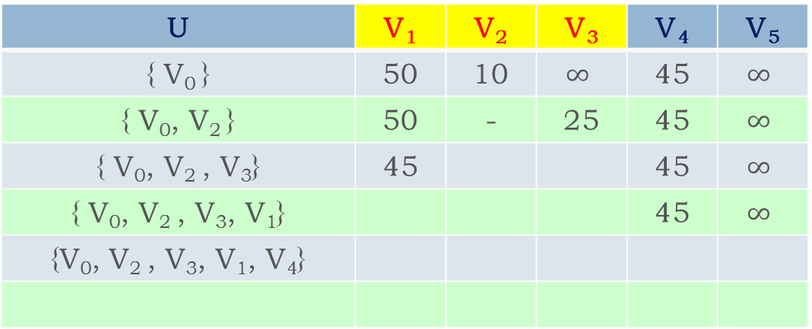
最短路径：Dijkstra算法
45
V₀ V₁ V₂ V₃ V₄ V₅
V₀ V₁ V₂ V₃ V₄
V₅
$$\left[\begin{matrix}\begin{matrix}0 & 50 & 10 \\ ∞ & 0 & 15\end{matrix} & \begin{matrix}\begin{matrix}∞ \\ ∞\end{matrix} & \begin{matrix}\begin{matrix}45 & ∞\end{matrix} \\ \begin{matrix}5 & ∞\end{matrix}\end{matrix}\end{matrix} \\ \begin{matrix}20 & ∞ & 0 \\ \begin{matrix}∞ \\ \begin{matrix}∞ \\ ∞\end{matrix}\end{matrix} & \begin{matrix}20 \\ \begin{matrix}∞ \\ ∞\end{matrix}\end{matrix} & \begin{matrix}∞ \\ \begin{matrix}∞ \\ ∞\end{matrix}\end{matrix}\end{matrix} & \begin{matrix}\begin{matrix}15 \\ \begin{matrix}0 \\ \begin{matrix}30 \\ 3\end{matrix}\end{matrix}\end{matrix} & \begin{matrix}\begin{matrix}∞ & ∞\end{matrix} \\ \begin{matrix}\begin{matrix}35 & ∞\end{matrix} \\ \begin{matrix}\begin{matrix}0 & 4\end{matrix} \\ \begin{matrix}∞ & 0\end{matrix}\end{matrix}\end{matrix}\end{matrix}\end{matrix}\end{matrix}\right]$$
V₀
50
V₁
5
V₄
10
15
20
V₂
V₃
V₅
15
U | V₁ | V₂ | V₃ | V₄ | V₅
{ V₀ } | 50 | 10 | $$∞$$ | 45 | $$∞$$
{ V₀, V₂ } | 50 | - | 25 | 45 | $$∞$$
{ V₀, V₂ , V₃} | 45 |  |  | 45 | $$∞$$
{ V₀, V₂ , V₃, V₁} |  |  |  | 45 | $$∞$$
{V₀, V₂ , V₃, V₁, V₄}

Slide 65
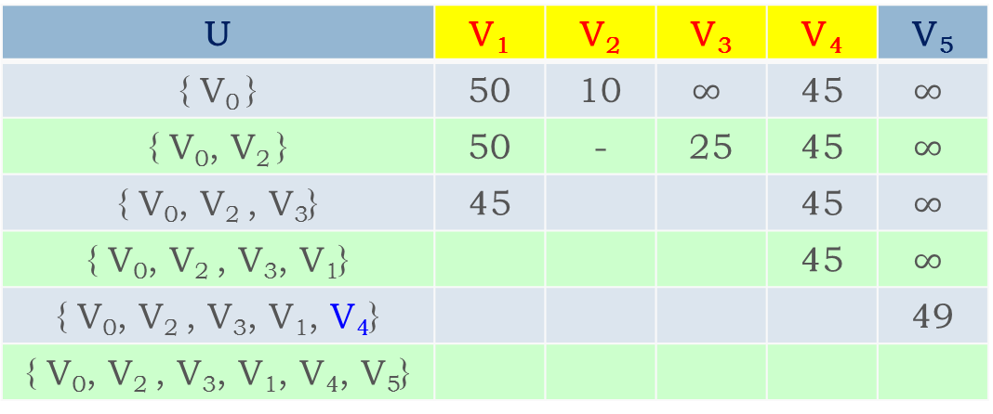
最短路径：Dijkstra算法
45
V₀ V₁ V₂ V₃ V₄ V₅
V₀ V₁ V₂ V₃ V₄
V₅
$$\left[\begin{matrix}\begin{matrix}0 & 50 & 10 \\ ∞ & 0 & 15\end{matrix} & \begin{matrix}\begin{matrix}∞ \\ ∞\end{matrix} & \begin{matrix}\begin{matrix}45 & ∞\end{matrix} \\ \begin{matrix}5 & ∞\end{matrix}\end{matrix}\end{matrix} \\ \begin{matrix}20 & ∞ & 0 \\ \begin{matrix}∞ \\ \begin{matrix}∞ \\ ∞\end{matrix}\end{matrix} & \begin{matrix}20 \\ \begin{matrix}∞ \\ ∞\end{matrix}\end{matrix} & \begin{matrix}∞ \\ \begin{matrix}∞ \\ ∞\end{matrix}\end{matrix}\end{matrix} & \begin{matrix}\begin{matrix}15 \\ \begin{matrix}0 \\ \begin{matrix}30 \\ 3\end{matrix}\end{matrix}\end{matrix} & \begin{matrix}\begin{matrix}∞ & ∞\end{matrix} \\ \begin{matrix}\begin{matrix}35 & ∞\end{matrix} \\ \begin{matrix}\begin{matrix}0 & 4\end{matrix} \\ \begin{matrix}∞ & 0\end{matrix}\end{matrix}\end{matrix}\end{matrix}\end{matrix}\end{matrix}\right]$$
V₀
50
V₁
5
V₄
10
15
20
30
4
V₂
V₃
V₅
15
U | V₁ | V₂ | V₃ | V₄ | V₅
{ V₀ } | 50 | 10 | $$∞$$ | 45 | $$∞$$
{ V₀, V₂ } | 50 | - | 25 | 45 | $$∞$$
{ V₀, V₂ , V₃} | 45 |  |  | 45 | $$∞$$
{ V₀, V₂ , V₃, V₁} |  |  |  | 45 | $$∞$$
{ V₀, V₂ , V₃, V₁, V₄} |  |  |  |  | 49
{ V₀, V₂ , V₃, V₁, V₄, V₅}

Slide 66
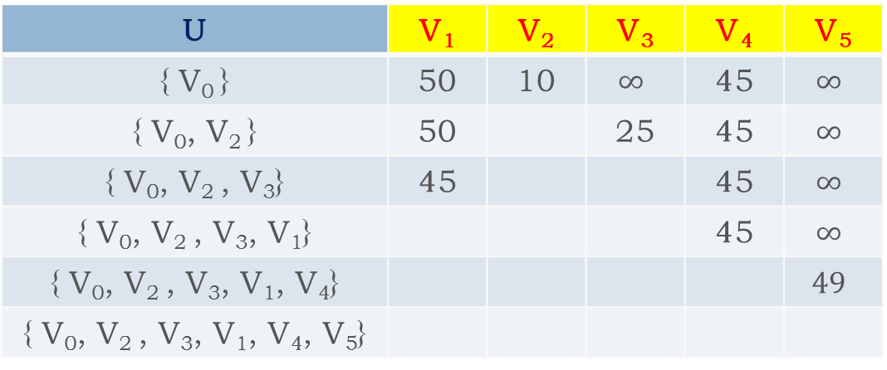
最短路径：Dijkstra算法
45
V₀ V₁ V₂ V₃ V₄ V₅
V₀ V₁ V₂ V₃ V₄
V₅
$$\left[\begin{matrix}\begin{matrix}0 & 50 & 10 \\ ∞ & 0 & 15\end{matrix} & \begin{matrix}\begin{matrix}∞ \\ ∞\end{matrix} & \begin{matrix}\begin{matrix}45 & ∞\end{matrix} \\ \begin{matrix}5 & ∞\end{matrix}\end{matrix}\end{matrix} \\ \begin{matrix}20 & ∞ & 0 \\ \begin{matrix}∞ \\ \begin{matrix}∞ \\ ∞\end{matrix}\end{matrix} & \begin{matrix}20 \\ \begin{matrix}∞ \\ ∞\end{matrix}\end{matrix} & \begin{matrix}∞ \\ \begin{matrix}∞ \\ ∞\end{matrix}\end{matrix}\end{matrix} & \begin{matrix}\begin{matrix}15 \\ \begin{matrix}0 \\ \begin{matrix}30 \\ 3\end{matrix}\end{matrix}\end{matrix} & \begin{matrix}\begin{matrix}∞ & ∞\end{matrix} \\ \begin{matrix}\begin{matrix}35 & ∞\end{matrix} \\ \begin{matrix}\begin{matrix}0 & 4\end{matrix} \\ \begin{matrix}∞ & 0\end{matrix}\end{matrix}\end{matrix}\end{matrix}\end{matrix}\end{matrix}\right]$$
V₀
V₁
V₄
10
20
4
V₂
V₃
V₅
15
U | V₁ | V₂ | V₃ | V₄ | V₅
{ V₀ } | 50 | 10 | $$∞$$ | 45 | $$∞$$
{ V₀, V₂ } | 50 |  | 25 | 45 | $$∞$$
{ V₀, V₂ , V₃} | 45 |  |  | 45 | $$∞$$
{ V₀, V₂ , V₃, V₁} |  |  |  | 45 | $$∞$$
{ V₀, V₂ , V₃, V₁, V₄} |  |  |  |  | $$49$$
{ V₀, V₂ , V₃, V₁, V₄, V₅}

Slide 67
最短路径算法：Dijkstra
Dijkstra
功能：求图中单源点到其它各顶点的最短路径
依据：若（V_{i}, V_{x},…,V_{y}, V_{k}）是源点V_{i}到V_{k}的最短路径（其必是简单路径）,则（ V_{i}, V_{x} ）、（V_{i}, V_{x},…, V_{y}）必是源点V_{i}分别到V_{x}, V_{y}的最短路径
策略：依次求源点V_{i}到各顶点最短路径中的“最短”路径；即若（ V_{i}, V_{x} ）已知， 则（V_{i}, V_{x},…, V_{y}）可求；依次， （V_{i}, V_{x},…,V_{y}, V_{k}）可求

Slide 68
最短路径：Dijkstra算法
Dijkstra算法涉及的存储结构
采用邻接矩阵存储图，关系矩阵的对角线初值均取0。算法执行过程中，将加入集合Ｕ中的结点在关系矩阵中的对角线元素值修改为1
数组dist：dist[i]存放v₀到v_{i}的最短路径及其最短路径长度
typedef struct {
AdjType length; //最短路径长度
int prevex; //从v₀到达v_{i}(i=1,2,…n-1)的最短路径上v_{i}的前驱顶点
}Path;
Path *dist;

Slide 69
最短路径：Dijkstra算法
对当前获取的各顶点最短距离的修正方法
以新加入顶点V_{min}为中间顶点，若
dist[i].length>dist[min].length+G.arcs[min][i]
则将到顶点v_{i}的距离值修改为dist[min].length+G.arcs[min][i]
同时修改该路径上v_{i}的前驱顶点：dist[i].prevex=min
typedef char VexType;
typedef float AdjType;
typedef struct{
VexType vexs[VN]; // 顶点信息
AdjType arcs[VN][VN]; //关系矩阵
} GraphMatrix;

Slide 70
最短路径：Dijkstra算法
//初始化指定顶点V₀到V-U中各顶点的距离
void init ( GraphMatrix* pgraph, Path dist[] ) {
int i;
dist[0].length = 0;
dist[0].prevex = 0;
pgraph->arcs[0][0] = 1;
// 用矩阵对角线元素记录集合U，为1 表示在U中
for(i = 1; i < VN; ++ i) {
dist[i].length = pgraph->arcs[0][i];
if (dist[i].length != MAX)
dist[i].prevex = 0;
else
dist[i].prevex = -1;
}
}
初始化矩阵

Slide 71
最短路径：Dijkstra算法
void Dijkstra ( GraphMatrix *graph, Path dist[ ]) {
int i, j, mv;
AdjType min;
init(graph, dist); //初始化，集合U中只有顶点v₀
for(i = 1; i < VN; ++ i) {
min = MAX; mv = 0;
for (j = 1; j < VN; ++ j)
if( graph->arcs[j][j] == 0 && dist[j].length < min )
{ mv = j; min = dist[j].length; }
if ( mv == 0 ) break; //v₀与V-U 的任何顶点不连通，结束
graph->arcs[mv][mv] = 1; //将顶点mv加入U
//调整V-U 顶点的已知最短路径
for (j = 1; j < VN; ++ j) {
if (graph->arcs[j][j] == 0 && dist[j].length>dist[mv].length + graph->arcs[mv][j]) {
dist[j].prevex = mv;
dist[j].len = dist[mv].len + graph->arcs[mv][j]; }
}
} }
在V-U中选出还未加入U且距v₀最近的顶点

Slide 72
最短路径：Dijkstra算法性能
算法中的初始化部分的时间复杂度为O(n)，求最短路径部分由一个大循环组成，其中外循环运行n-1次，内循环为两个，均运行n-1次，因此，算法的时间复杂度为O(n²)
另，在算法中改变了关系矩阵中的初始状态，如果要求算法不能破坏原始数据，就需要另外增加数据结构记录Ｕ集合的值，则空间代价是O(n)

Slide 73
最短路径：思考
如果图G中给定顶点V₀，其与顶点V_{i}之间不存在路径，是否影响Dijkstra算法的执行？
如何计算给定图G中任意两点之间的最短距离？

Slide 74
最短路径：Floyd算法
求每一对顶点间的最短路径
通过多次迭代计算每一对顶点间的最短路径的缩短变化
基本策略
图采用邻接矩阵作为存储结构。把关系矩阵看成是没有经过任何中间结点，直接可以到达的每一对顶点间的最短路径的完整表示
然后经过多次迭代，每次增加一个新的结点，在允许这个结点作为中间结点的条件下，计算每一对顶点间的最短路径的缩短变化
直到把所有结点都考虑进去为止，结果得到每一对顶点间的最短路径

Slide 75
最短路径：Floyd算法
45
V₄
30
4
V₀
50
V₁
5
V₄
V₃
V₅
15
35
20
10
20
4
30
20
V₂
V₃
V₅
V₁
15
3
15
请问V4到V2的最短路径？
V₂

Slide 76
最短路径：Floyd算法
Floyd算法涉及的存储结构
定义一个与关系矩阵同样大小，并以关系矩阵作为其初始状态的矩阵，存放每对顶点间的距离值（或最短路径长度）
为了保存全部最短路径的轨迹，另设计一个与关系矩阵同样大小的整数矩阵，存放v_{i}到v_{j}最短路径上v_{i}的后继顶点的下标值。把它们封装在下面定义的类型ShortPath 中：
typedef struct {
AdjType a[VN][VN]; //存放每对顶点间最短路径长度
int nextvex[VN][VN]; //存放v_{i}到v_{j}最短路径上v_{i}的后继顶点的下标值
} ShortPath;

Slide 77
最短路径：Floyd算法
void Floyd ( GraphMatrix * pgraph, ShortPath * path ) {
int i, j, k;
for (i = 0; i < VN; ++ i)
for (j = 0; j < VN; ++ j) {
if (pgraph->arcs[i][j] != MAX) path->nextvex[i][j] = j;
else path->nextvex[i][j] = -1;
path->a[i][j] = pgraph->arcs[i][j];
}
for (k = 0; k < VN; ++ k)
for (i = 0; i < VN; ++ i)
for (j = 0; j < VN; ++ j) {
if ( path->a[i][k] == MAX || path->a[k][j] == MAX )
continue;
if ( path->a[i][j] > path->a[i][k]+ path->a[k][j] ) {
path->a[i][j] = path->a[i][k] + path->a[k][j];
path->nextvex[i][j] = path->nextvex[i][k];
}
}
}

Slide 78
最短路径：Floyd算法
算法中初始化部分由一个循环组成，其中外循环运行n次，内循环也运行n次，初始化部分的时间复杂度为O(n²)
迭代生成最短路径长度矩阵A和路径矩阵nextvex的部分为三重循环的嵌套，其时间复杂度为O(n³)
Floyd算法的时间复杂度为O(n³)，空间复杂度是O(n²)

Slide 79
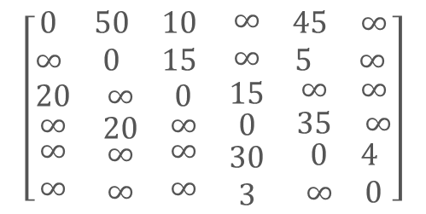
最短路径：Floyd算法+ 案例分析
用Floyd方法求下图各顶点间的最短路径长度
45
V₀
50
V₁
5
V₄
15
35
20
10
20
4
30
V₂
V₃
V₅
V₀ V₁ V₂ V₃ V₄ V₅
15
3
V₀ V₁ V₂ V₃ V₄
V₅
$$\left[\begin{matrix}\begin{matrix}0 & 50 & 10 \\ ∞ & 0 & 15\end{matrix} & \begin{matrix}\begin{matrix}∞ \\ ∞\end{matrix} & \begin{matrix}\begin{matrix}45 & ∞\end{matrix} \\ \begin{matrix}5 & ∞\end{matrix}\end{matrix}\end{matrix} \\ \begin{matrix}20 & ∞ & 0 \\ \begin{matrix}∞ \\ \begin{matrix}∞ \\ ∞\end{matrix}\end{matrix} & \begin{matrix}20 \\ \begin{matrix}∞ \\ ∞\end{matrix}\end{matrix} & \begin{matrix}∞ \\ \begin{matrix}∞ \\ ∞\end{matrix}\end{matrix}\end{matrix} & \begin{matrix}\begin{matrix}15 \\ \begin{matrix}0 \\ \begin{matrix}30 \\ 3\end{matrix}\end{matrix}\end{matrix} & \begin{matrix}\begin{matrix}∞ & ∞\end{matrix} \\ \begin{matrix}\begin{matrix}35 & ∞\end{matrix} \\ \begin{matrix}\begin{matrix}0 & 4\end{matrix} \\ \begin{matrix}∞ & 0\end{matrix}\end{matrix}\end{matrix}\end{matrix}\end{matrix}\end{matrix}\right]$$

Slide 80
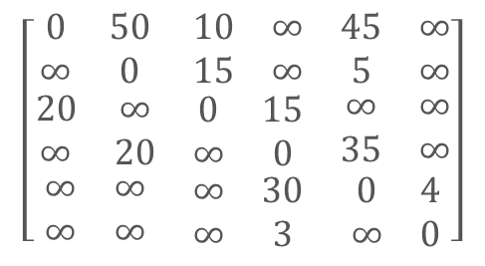

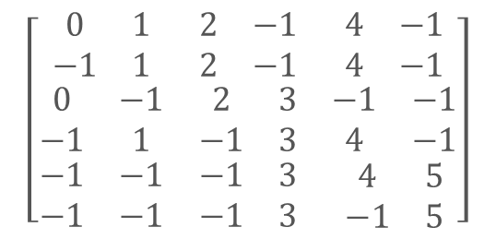
最短路径：Floyd算法 + 案例分析
V₀ V₁ V₂ V₃ V₄ V₅
？
V₀ V₁ V₂ V₃ V₄ V₅
V₀ V₁ V₂ V₃ V₄
V₅
$$\left[\begin{matrix}\begin{matrix}0 & 50 \\ ∞ & 0\end{matrix} & \begin{matrix}10 & ∞ \\ 15 & ∞\end{matrix} & \begin{matrix}45 & ∞ \\ 5 & ∞\end{matrix} \\ \begin{matrix}20 & ∞ \\ ∞ & 20\end{matrix} & \begin{matrix}0 & 15 \\ ∞ & 0\end{matrix} & \begin{matrix}∞ & ∞ \\ 35 & ∞\end{matrix} \\ \begin{matrix}∞ & ∞ \\ ∞ & ∞\end{matrix} & \begin{matrix}∞ & 30 \\ ∞ & 3\end{matrix} & \begin{matrix}0 & 4 \\ ∞ & 0\end{matrix}\end{matrix}\right]$$
V₀ V₁ V₂ V₃ V₄
V₅
$$\left[\begin{matrix}\begin{matrix}0 & 1 \\ −1 & 1\end{matrix} & \begin{matrix}2 & −1 \\ 2 & −1\end{matrix} & \begin{matrix}4 & −1 \\ 4 & −1\end{matrix} \\ \begin{matrix}0 & −1 \\ −1 & 1\end{matrix} & \begin{matrix}2 & 3 \\ −1 & 3\end{matrix} & \begin{matrix}−1 & −1 \\ 4 & −1\end{matrix} \\ \begin{matrix}−1 & −1 \\ −1 & −1\end{matrix} & \begin{matrix}−1 & 3 \\ −1 & 3\end{matrix} & \begin{matrix}4 & 5 \\ −1 & 5\end{matrix}\end{matrix}\right]$$
A₀=
N₀=
$$A_{0}\left[i\right]\left[j\right]>A_{0}[i][0]+A_{0}[0][j] ?$$

Slide 81
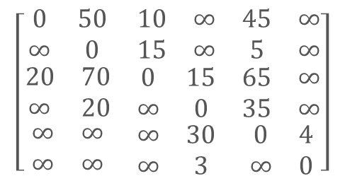

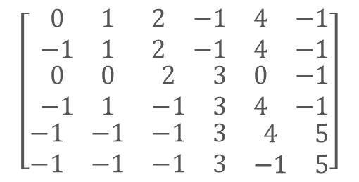
最短路径：Floyd算法 + 案例分析
V₀ V₁ V₂ V₃ V₄ V₅
V₀ V₁ V₂ V₃ V₄ V₅
V₀ V₁ V₂ V₃ V₄
V₅
$$\left[\begin{matrix}\begin{matrix}0 & 50 \\ ∞ & 0\end{matrix} & \begin{matrix}10 & ∞ \\ 15 & ∞\end{matrix} & \begin{matrix}45 & ∞ \\ 5 & ∞\end{matrix} \\ \begin{matrix}20 & ∞ \\ ∞ & 20\end{matrix} & \begin{matrix}0 & 15 \\ ∞ & 0\end{matrix} & \begin{matrix}∞ & ∞ \\ 35 & ∞\end{matrix} \\ \begin{matrix}∞ & ∞ \\ ∞ & ∞\end{matrix} & \begin{matrix}∞ & 30 \\ ∞ & 3\end{matrix} & \begin{matrix}0 & 4 \\ ∞ & 0\end{matrix}\end{matrix}\right]$$
V₀ V₁ V₂ V₃ V₄
V₅
$$\left[\begin{matrix}\begin{matrix}0 & 1 \\ −1 & 1\end{matrix} & \begin{matrix}2 & −1 \\ 2 & −1\end{matrix} & \begin{matrix}4 & −1 \\ 4 & −1\end{matrix} \\ \begin{matrix}0 & −1 \\ −1 & 1\end{matrix} & \begin{matrix}2 & 3 \\ −1 & 3\end{matrix} & \begin{matrix}−1 & −1 \\ 4 & −1\end{matrix} \\ \begin{matrix}−1 & −1 \\ −1 & −1\end{matrix} & \begin{matrix}−1 & 3 \\ −1 & 3\end{matrix} & \begin{matrix}4 & 5 \\ −1 & 5\end{matrix}\end{matrix}\right]$$
A₀=
N₀=
$$A_{0}\left[2\right]\left[j\right]>A_{0}[2][0]+A_{0}[0][j] ?$$
$$\left[\begin{matrix}\begin{matrix}0 & 50 \\ ∞ & 0\end{matrix} & \begin{matrix}10 & ∞ \\ 15 & ∞\end{matrix} & \begin{matrix}45 & ∞ \\ 5 & ∞\end{matrix} \\ \begin{matrix}20 & 70 \\ ∞ & 20\end{matrix} & \begin{matrix}0 & 15 \\ ∞ & 0\end{matrix} & \begin{matrix}65 & ∞ \\ 35 & ∞\end{matrix} \\ \begin{matrix}∞ & ∞ \\ ∞ & ∞\end{matrix} & \begin{matrix}∞ & 30 \\ ∞ & 3\end{matrix} & \begin{matrix}0 & 4 \\ ∞ & 0\end{matrix}\end{matrix}\right]$$
$$\left[\begin{matrix}\begin{matrix}0 & 1 \\ −1 & 1\end{matrix} & \begin{matrix}2 & −1 \\ 2 & −1\end{matrix} & \begin{matrix}4 & −1 \\ 4 & −1\end{matrix} \\ \begin{matrix}0 & 0 \\ −1 & 1\end{matrix} & \begin{matrix}2 & 3 \\ −1 & 3\end{matrix} & \begin{matrix}0 & −1 \\ 4 & −1\end{matrix} \\ \begin{matrix}−1 & −1 \\ −1 & −1\end{matrix} & \begin{matrix}−1 & 3 \\ −1 & 3\end{matrix} & \begin{matrix}4 & 5 \\ −1 & 5\end{matrix}\end{matrix}\right]$$
A₁=
N₁=

Slide 82

最短路径：Floyd算法 + 案例分析
V₀ V₁ V₂ V₃ V₄ V₅
V₀ V₁ V₂ V₃ V₄ V₅
V₀ V₁ V₂ V₃ V₄
V₅
$$\left[\begin{matrix}\begin{matrix}0 & 50 \\ ∞ & 0\end{matrix} & \begin{matrix}10 & ∞ \\ 15 & ∞\end{matrix} & \begin{matrix}45 & ∞ \\ 5 & ∞\end{matrix} \\ \begin{matrix}20 & ∞ \\ ∞ & 20\end{matrix} & \begin{matrix}0 & 15 \\ ∞ & 0\end{matrix} & \begin{matrix}∞ & ∞ \\ 35 & ∞\end{matrix} \\ \begin{matrix}∞ & ∞ \\ ∞ & ∞\end{matrix} & \begin{matrix}∞ & 30 \\ ∞ & 3\end{matrix} & \begin{matrix}0 & 4 \\ ∞ & 0\end{matrix}\end{matrix}\right]$$
V₀ V₁ V₂ V₃ V₄
V₅
$$\left[\begin{matrix}\begin{matrix}0 & 1 \\ −1 & 1\end{matrix} & \begin{matrix}2 & −1 \\ 2 & −1\end{matrix} & \begin{matrix}4 & −1 \\ 4 & −1\end{matrix} \\ \begin{matrix}0 & −1 \\ −1 & 1\end{matrix} & \begin{matrix}2 & 3 \\ −1 & 3\end{matrix} & \begin{matrix}−1 & −1 \\ 4 & −1\end{matrix} \\ \begin{matrix}−1 & −1 \\ −1 & −1\end{matrix} & \begin{matrix}−1 & 3 \\ −1 & 3\end{matrix} & \begin{matrix}4 & 5 \\ −1 & 5\end{matrix}\end{matrix}\right]$$
A₀=
N₀=
$$A_{0}\left[i\right]\left[j\right]>A_{0}[i][0]+A_{0}[0][j] ?$$
以V₀为中间结点所能构造的顶点间“最短” 路径
$$\left[\begin{matrix}\begin{matrix}0 & 50 \\ ∞ & 0\end{matrix} & \begin{matrix}10 & ∞ \\ 15 & ∞\end{matrix} & \begin{matrix}45 & ∞ \\ 5 & ∞\end{matrix} \\ \begin{matrix}20 & 70 \\ ∞ & 20\end{matrix} & \begin{matrix}0 & 15 \\ ∞ & 0\end{matrix} & \begin{matrix}65 & ∞ \\ 35 & ∞\end{matrix} \\ \begin{matrix}∞ & ∞ \\ ∞ & ∞\end{matrix} & \begin{matrix}∞ & 30 \\ ∞ & 3\end{matrix} & \begin{matrix}0 & 4 \\ ∞ & 0\end{matrix}\end{matrix}\right]$$
$$\left[\begin{matrix}\begin{matrix}0 & 1 \\ −1 & 1\end{matrix} & \begin{matrix}2 & −1 \\ 2 & −1\end{matrix} & \begin{matrix}4 & −1 \\ 4 & −1\end{matrix} \\ \begin{matrix}0 & 0 \\ −1 & 1\end{matrix} & \begin{matrix}2 & 3 \\ −1 & 3\end{matrix} & \begin{matrix}0 & −1 \\ 4 & −1\end{matrix} \\ \begin{matrix}−1 & −1 \\ −1 & −1\end{matrix} & \begin{matrix}−1 & 3 \\ −1 & 3\end{matrix} & \begin{matrix}4 & 5 \\ −1 & 5\end{matrix}\end{matrix}\right]$$
A₁=
N₁=

Slide 83
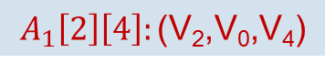
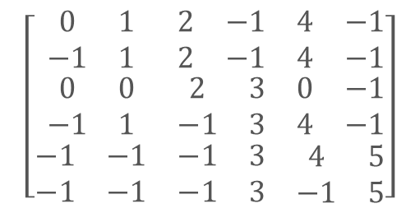
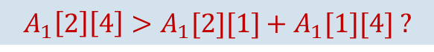
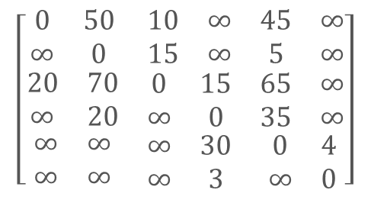
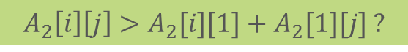
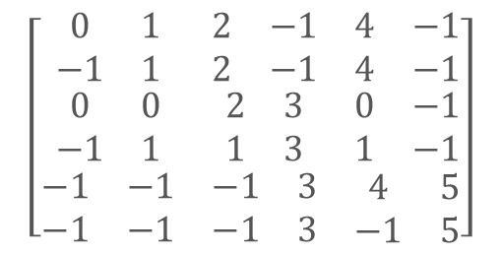
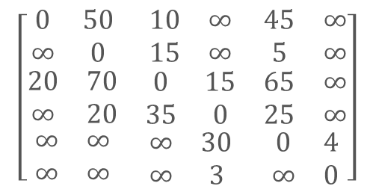
最短路径：Floyd算法 + 案例分析
$$\left[\begin{matrix}\begin{matrix}0 & 50 \\ ∞ & 0\end{matrix} & \begin{matrix}10 & ∞ \\ 15 & ∞\end{matrix} & \begin{matrix}45 & ∞ \\ 5 & ∞\end{matrix} \\ \begin{matrix}20 & 70 \\ ∞ & 20\end{matrix} & \begin{matrix}0 & 15 \\ ∞ & 0\end{matrix} & \begin{matrix}65 & ∞ \\ 35 & ∞\end{matrix} \\ \begin{matrix}∞ & ∞ \\ ∞ & ∞\end{matrix} & \begin{matrix}∞ & 30 \\ ∞ & 3\end{matrix} & \begin{matrix}0 & 4 \\ ∞ & 0\end{matrix}\end{matrix}\right]$$
$$\left[\begin{matrix}\begin{matrix}0 & 1 \\ −1 & 1\end{matrix} & \begin{matrix}2 & −1 \\ 2 & −1\end{matrix} & \begin{matrix}4 & −1 \\ 4 & −1\end{matrix} \\ \begin{matrix}0 & 0 \\ −1 & 1\end{matrix} & \begin{matrix}2 & 3 \\ −1 & 3\end{matrix} & \begin{matrix}0 & −1 \\ 4 & −1\end{matrix} \\ \begin{matrix}−1 & −1 \\ −1 & −1\end{matrix} & \begin{matrix}−1 & 3 \\ −1 & 3\end{matrix} & \begin{matrix}4 & 5 \\ −1 & 5\end{matrix}\end{matrix}\right]$$
A₁=
N₁=
$$A_{1}\left[2\right]\left[4\right]:\text{(}\text{V}\text{2}\text{,}\text{V}\text{0}\text{,}\text{V}\text{4}\text{)}$$
$$A_{2}\left[i\right]\left[j\right]>A_{2}[i][1]+A_{2}[1][j] ?$$
$$A_{1}\left[2\right]\left[4\right]>A_{1}[2][1]+A_{1}[1][4] ?$$
$$\left[\begin{matrix}\begin{matrix}0 & 50 \\ ∞ & 0\end{matrix} & \begin{matrix}10 & ∞ \\ 15 & ∞\end{matrix} & \begin{matrix}45 & ∞ \\ 5 & ∞\end{matrix} \\ \begin{matrix}20 & 70 \\ ∞ & 20\end{matrix} & \begin{matrix}0 & 15 \\ 35 & 0\end{matrix} & \begin{matrix}65 & ∞ \\ 25 & ∞\end{matrix} \\ \begin{matrix}∞ & ∞ \\ ∞ & ∞\end{matrix} & \begin{matrix}∞ & 30 \\ ∞ & 3\end{matrix} & \begin{matrix}0 & 4 \\ ∞ & 0\end{matrix}\end{matrix}\right]$$
$$\left[\begin{matrix}\begin{matrix}0 & 1 \\ −1 & 1\end{matrix} & \begin{matrix}2 & −1 \\ 2 & −1\end{matrix} & \begin{matrix}4 & −1 \\ 4 & −1\end{matrix} \\ \begin{matrix}0 & 0 \\ −1 & 1\end{matrix} & \begin{matrix}2 & 3 \\ 1 & 3\end{matrix} & \begin{matrix}0 & −1 \\ 1 & −1\end{matrix} \\ \begin{matrix}−1 & −1 \\ −1 & −1\end{matrix} & \begin{matrix}−1 & 3 \\ −1 & 3\end{matrix} & \begin{matrix}4 & 5 \\ −1 & 5\end{matrix}\end{matrix}\right]$$
A₂=
N₂=

Slide 84
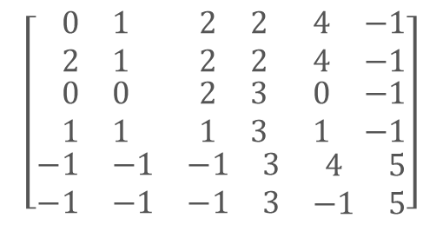
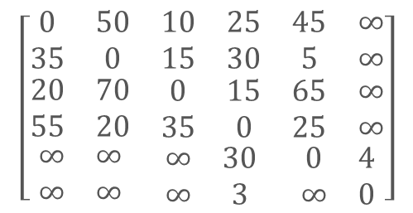
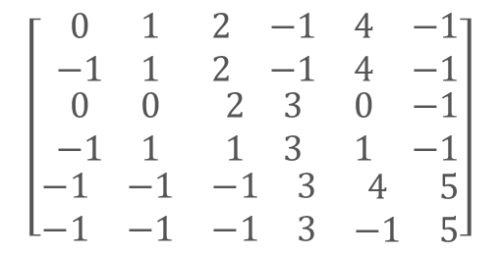
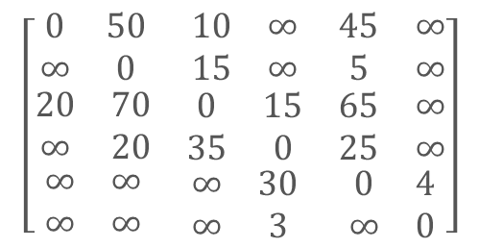
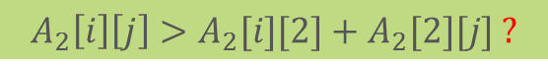
最短路径：Floyd算法+ 案例分析
$$\left[\begin{matrix}\begin{matrix}0 & 50 \\ ∞ & 0\end{matrix} & \begin{matrix}10 & ∞ \\ 15 & ∞\end{matrix} & \begin{matrix}45 & ∞ \\ 5 & ∞\end{matrix} \\ \begin{matrix}20 & 70 \\ ∞ & 20\end{matrix} & \begin{matrix}0 & 15 \\ 35 & 0\end{matrix} & \begin{matrix}65 & ∞ \\ 25 & ∞\end{matrix} \\ \begin{matrix}∞ & ∞ \\ ∞ & ∞\end{matrix} & \begin{matrix}∞ & 30 \\ ∞ & 3\end{matrix} & \begin{matrix}0 & 4 \\ ∞ & 0\end{matrix}\end{matrix}\right]$$
$$\left[\begin{matrix}\begin{matrix}0 & 1 \\ −1 & 1\end{matrix} & \begin{matrix}2 & −1 \\ 2 & −1\end{matrix} & \begin{matrix}4 & −1 \\ 4 & −1\end{matrix} \\ \begin{matrix}0 & 0 \\ −1 & 1\end{matrix} & \begin{matrix}2 & 3 \\ 1 & 3\end{matrix} & \begin{matrix}0 & −1 \\ 1 & −1\end{matrix} \\ \begin{matrix}−1 & −1 \\ −1 & −1\end{matrix} & \begin{matrix}−1 & 3 \\ −1 & 3\end{matrix} & \begin{matrix}4 & 5 \\ −1 & 5\end{matrix}\end{matrix}\right]$$
A₂=
N₂=
$$A_{2}\left[i\right]\left[j\right]>A_{2}[i][2]+A_{2}[2][j] ?$$
$$\left[\begin{matrix}\begin{matrix}0 & 50 \\ 35 & 0\end{matrix} & \begin{matrix}10 & 25 \\ 15 & 30\end{matrix} & \begin{matrix}45 & ∞ \\ 5 & ∞\end{matrix} \\ \begin{matrix}20 & 70 \\ 55 & 20\end{matrix} & \begin{matrix}0 & 15 \\ 35 & 0\end{matrix} & \begin{matrix}65 & ∞ \\ 25 & ∞\end{matrix} \\ \begin{matrix}∞ & ∞ \\ ∞ & ∞\end{matrix} & \begin{matrix}∞ & 30 \\ ∞ & 3\end{matrix} & \begin{matrix}0 & 4 \\ ∞ & 0\end{matrix}\end{matrix}\right]$$
$$\left[\begin{matrix}\begin{matrix}0 & 1 \\ 2 & 1\end{matrix} & \begin{matrix}2 & 2 \\ 2 & 2\end{matrix} & \begin{matrix}4 & −1 \\ 4 & −1\end{matrix} \\ \begin{matrix}0 & 0 \\ 1 & 1\end{matrix} & \begin{matrix}2 & 3 \\ 1 & 3\end{matrix} & \begin{matrix}0 & −1 \\ 1 & −1\end{matrix} \\ \begin{matrix}−1 & −1 \\ −1 & −1\end{matrix} & \begin{matrix}−1 & 3 \\ −1 & 3\end{matrix} & \begin{matrix}4 & 5 \\ −1 & 5\end{matrix}\end{matrix}\right]$$
A₃=
N₃=

Slide 85
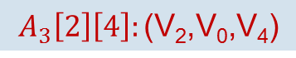
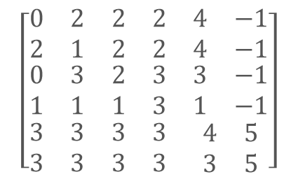
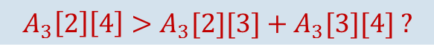
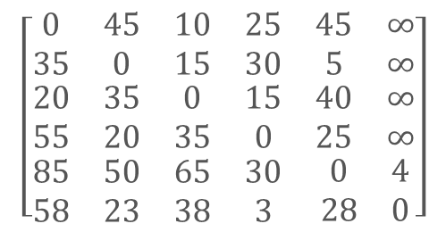
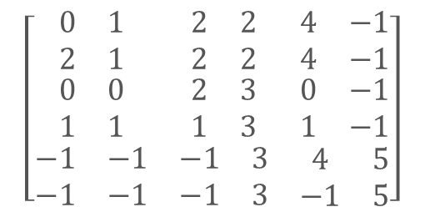
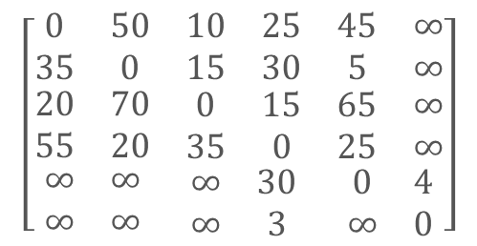
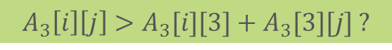
最短路径：Floyd算法+ 案例分析
$$\left[\begin{matrix}\begin{matrix}0 & 50 \\ 35 & 0\end{matrix} & \begin{matrix}10 & 25 \\ 15 & 30\end{matrix} & \begin{matrix}45 & ∞ \\ 5 & ∞\end{matrix} \\ \begin{matrix}20 & 70 \\ 55 & 20\end{matrix} & \begin{matrix}0 & 15 \\ 35 & 0\end{matrix} & \begin{matrix}65 & ∞ \\ 25 & ∞\end{matrix} \\ \begin{matrix}∞ & ∞ \\ ∞ & ∞\end{matrix} & \begin{matrix}∞ & 30 \\ ∞ & 3\end{matrix} & \begin{matrix}0 & 4 \\ ∞ & 0\end{matrix}\end{matrix}\right]$$
$$\left[\begin{matrix}\begin{matrix}0 & 1 \\ 2 & 1\end{matrix} & \begin{matrix}2 & 2 \\ 2 & 2\end{matrix} & \begin{matrix}4 & −1 \\ 4 & −1\end{matrix} \\ \begin{matrix}0 & 0 \\ 1 & 1\end{matrix} & \begin{matrix}2 & 3 \\ 1 & 3\end{matrix} & \begin{matrix}0 & −1 \\ 1 & −1\end{matrix} \\ \begin{matrix}−1 & −1 \\ −1 & −1\end{matrix} & \begin{matrix}−1 & 3 \\ −1 & 3\end{matrix} & \begin{matrix}4 & 5 \\ −1 & 5\end{matrix}\end{matrix}\right]$$
A₃=
N₃=
$$A_{3}\left[2\right]\left[4\right]:\text{(}\text{V}\text{2}\text{,}\text{V}\text{0}\text{,}\text{V}\text{4}\text{)}$$
$$A_{3}\left[i\right]\left[j\right]>A_{3}[i][3]+A_{3}[3][j] ?$$
$$A_{3}\left[2\right]\left[4\right]>A_{3}[2][3]+A_{3}[3][4] ?$$
$$\left[\begin{matrix}\begin{matrix}0 & 45 \\ 35 & 0\end{matrix} & \begin{matrix}10 & 25 \\ 15 & 30\end{matrix} & \begin{matrix}45 & ∞ \\ 5 & ∞\end{matrix} \\ \begin{matrix}20 & 35 \\ 55 & 20\end{matrix} & \begin{matrix}0 & 15 \\ 35 & 0\end{matrix} & \begin{matrix}40 & ∞ \\ 25 & ∞\end{matrix} \\ \begin{matrix}85 & 50 \\ 58 & 23\end{matrix} & \begin{matrix}65 & 30 \\ 38 & 3\end{matrix} & \begin{matrix}0 & 4 \\ 28 & 0\end{matrix}\end{matrix}\right]$$
$$\left[\begin{matrix}\begin{matrix}0 & 2 \\ 2 & 1\end{matrix} & \begin{matrix}2 & 2 \\ 2 & 2\end{matrix} & \begin{matrix}4 & −1 \\ 4 & −1\end{matrix} \\ \begin{matrix}0 & 3 \\ 1 & 1\end{matrix} & \begin{matrix}2 & 3 \\ 1 & 3\end{matrix} & \begin{matrix}3 & −1 \\ 1 & −1\end{matrix} \\ \begin{matrix}3 & 3 \\ 3 & 3\end{matrix} & \begin{matrix}3 & 3 \\ 3 & 3\end{matrix} & \begin{matrix}4 & 5 \\ 3 & 5\end{matrix}\end{matrix}\right]$$
A₄=
N₄=

Slide 86
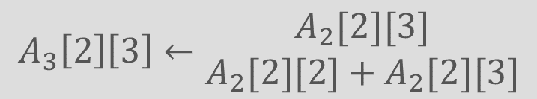
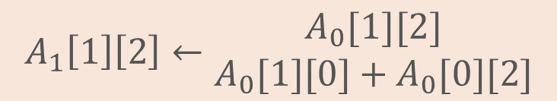
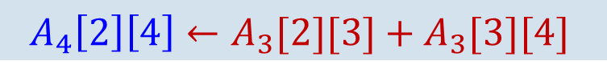
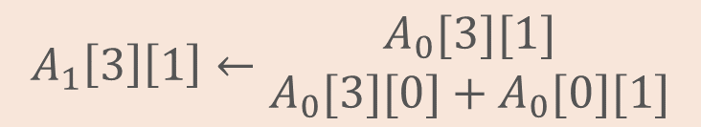
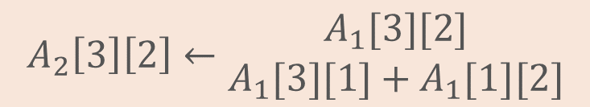
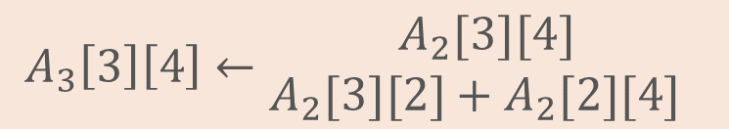
最短路径：Floyd算法+ 案例分析
$$A_{4}\left[2\right]\left[4\right]←A_{3}[2][3]+A_{3}[3][4]$$
$$A_{3}\left[2\right]\left[3\right]←\begin{matrix}A_{2}[2][3] \\ A_{2}[2][2]+A_{2}[2][3]\end{matrix}$$
$$A_{3}\left[3\right]\left[4\right]←\begin{matrix}A_{2}[3][4] \\ A_{2}[3][2]+A_{2}[2][4] \end{matrix}$$
$$A_{2}\left[3\right]\left[2\right]←\begin{matrix}A_{1}[3][2] \\ A_{1}[3][1]+A_{1}[1][2]\end{matrix}$$
$$A_{1}\left[3\right]\left[1\right]←\begin{matrix}A_{0}[3][1] \\ A_{0}[3][0]+A_{0}[0][1]\end{matrix}$$
$$A_{1}\left[1\right]\left[2\right]←\begin{matrix}A_{0}[1][2] \\ A_{0}[1][0]+A_{0}[0][2]\end{matrix}$$

Slide 87
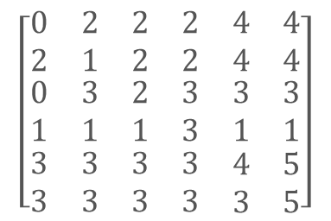
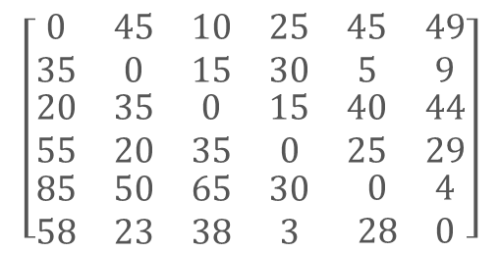



最短路径：Floyd算法+ 案例分析
$$\left[\begin{matrix}\begin{matrix}0 & 45 \\ 35 & 0\end{matrix} & \begin{matrix}10 & 25 \\ 15 & 30\end{matrix} & \begin{matrix}45 & ∞ \\ 5 & ∞\end{matrix} \\ \begin{matrix}20 & 35 \\ 55 & 20\end{matrix} & \begin{matrix}0 & 15 \\ 35 & 0\end{matrix} & \begin{matrix}40 & ∞ \\ 25 & ∞\end{matrix} \\ \begin{matrix}85 & 50 \\ 58 & 23\end{matrix} & \begin{matrix}65 & 30 \\ 38 & 3\end{matrix} & \begin{matrix}0 & 4 \\ 28 & 0\end{matrix}\end{matrix}\right]$$
$$\left[\begin{matrix}\begin{matrix}0 & 2 \\ 2 & 1\end{matrix} & \begin{matrix}2 & 2 \\ 2 & 2\end{matrix} & \begin{matrix}4 & −1 \\ 4 & −1\end{matrix} \\ \begin{matrix}0 & 3 \\ 1 & 1\end{matrix} & \begin{matrix}2 & 3 \\ 1 & 3\end{matrix} & \begin{matrix}3 & −1 \\ 1 & −1\end{matrix} \\ \begin{matrix}3 & 3 \\ 3 & 3\end{matrix} & \begin{matrix}3 & 3 \\ 3 & 3\end{matrix} & \begin{matrix}4 & 5 \\ 3 & 5\end{matrix}\end{matrix}\right]$$
A₄=
N₄=
$$A_{4}\left[i\right]\left[j\right]>A_{4}[i][4]+A_{4}[4][j] ?$$
$$\left[\begin{matrix}\begin{matrix}0 & 45 \\ 35 & 0\end{matrix} & \begin{matrix}10 & 25 \\ 15 & 30\end{matrix} & \begin{matrix}45 & 49 \\ 5 & 9\end{matrix} \\ \begin{matrix}20 & 35 \\ 55 & 20\end{matrix} & \begin{matrix}0 & 15 \\ 35 & 0\end{matrix} & \begin{matrix}40 & 44 \\ 25 & 29\end{matrix} \\ \begin{matrix}85 & 50 \\ 58 & 23\end{matrix} & \begin{matrix}65 & 30 \\ 38 & 3\end{matrix} & \begin{matrix}0 & 4 \\ 28 & 0\end{matrix}\end{matrix}\right]$$
$$\left[\begin{matrix}\begin{matrix}0 & 2 \\ 2 & 1\end{matrix} & \begin{matrix}2 & 2 \\ 2 & 2\end{matrix} & \begin{matrix}4 & 4 \\ 4 & 4\end{matrix} \\ \begin{matrix}0 & 3 \\ 1 & 1\end{matrix} & \begin{matrix}2 & 3 \\ 1 & 3\end{matrix} & \begin{matrix}3 & 3 \\ 1 & 1\end{matrix} \\ \begin{matrix}3 & 3 \\ 3 & 3\end{matrix} & \begin{matrix}3 & 3 \\ 3 & 3\end{matrix} & \begin{matrix}4 & 5 \\ 3 & 5\end{matrix}\end{matrix}\right]$$
A₅=
N₅=

Slide 88





最短路径：Floyd算法+ 案例分析
$$\left[\begin{matrix}\begin{matrix}0 & 45 \\ 35 & 0\end{matrix} & \begin{matrix}10 & 25 \\ 15 & 30\end{matrix} & \begin{matrix}45 & 49 \\ 5 & 9\end{matrix} \\ \begin{matrix}20 & 35 \\ 55 & 20\end{matrix} & \begin{matrix}0 & 15 \\ 35 & 0\end{matrix} & \begin{matrix}40 & 44 \\ 25 & 29\end{matrix} \\ \begin{matrix}85 & 50 \\ 58 & 23\end{matrix} & \begin{matrix}65 & 30 \\ 38 & 3\end{matrix} & \begin{matrix}0 & 4 \\ 28 & 0\end{matrix}\end{matrix}\right]$$
$$\left[\begin{matrix}\begin{matrix}0 & 2 \\ 2 & 1\end{matrix} & \begin{matrix}2 & 2 \\ 2 & 2\end{matrix} & \begin{matrix}4 & 4 \\ 4 & 4\end{matrix} \\ \begin{matrix}0 & 3 \\ 1 & 1\end{matrix} & \begin{matrix}2 & 3 \\ 1 & 3\end{matrix} & \begin{matrix}3 & 3 \\ 1 & 1\end{matrix} \\ \begin{matrix}3 & 3 \\ 3 & 3\end{matrix} & \begin{matrix}3 & 3 \\ 3 & 3\end{matrix} & \begin{matrix}4 & 5 \\ 3 & 5\end{matrix}\end{matrix}\right]$$
A₅=
N₅=
$$A_{5}\left[i\right]\left[j\right]>A_{5}[i][5]+A_{5}[5][j] ?$$
$$\left[\begin{matrix}\begin{matrix}0 & 45 \\ 35 & 0\end{matrix} & \begin{matrix}10 & 25 \\ 15 & 12\end{matrix} & \begin{matrix}45 & 49 \\ 5 & 9\end{matrix} \\ \begin{matrix}20 & 35 \\ 55 & 20\end{matrix} & \begin{matrix}0 & 15 \\ 35 & 0\end{matrix} & \begin{matrix}40 & 44 \\ 25 & 29\end{matrix} \\ \begin{matrix}62 & 27 \\ 58 & 23\end{matrix} & \begin{matrix}42 & 7 \\ 38 & 3\end{matrix} & \begin{matrix}0 & 4 \\ 28 & 0\end{matrix}\end{matrix}\right]$$
$$\left[\begin{matrix}\begin{matrix}0 & 2 \\ 2 & 1\end{matrix} & \begin{matrix}2 & 2 \\ 2 & 4\end{matrix} & \begin{matrix}4 & 4 \\ 4 & 4\end{matrix} \\ \begin{matrix}0 & 3 \\ 1 & 1\end{matrix} & \begin{matrix}2 & 3 \\ 1 & 3\end{matrix} & \begin{matrix}3 & 3 \\ 1 & 1\end{matrix} \\ \begin{matrix}5 & 5 \\ 3 & 3\end{matrix} & \begin{matrix}5 & 5 \\ 3 & 3\end{matrix} & \begin{matrix}4 & 5 \\ 3 & 5\end{matrix}\end{matrix}\right]$$
A₆=
N₆=

Slide 89


最短路径：Floyd算法+ 案例分析
$$\left[\begin{matrix}\begin{matrix}0 & 45 \\ 35 & 0\end{matrix} & \begin{matrix}10 & 25 \\ 15 & 12\end{matrix} & \begin{matrix}45 & 49 \\ 5 & 9\end{matrix} \\ \begin{matrix}20 & 35 \\ 55 & 20\end{matrix} & \begin{matrix}0 & 15 \\ 35 & 0\end{matrix} & \begin{matrix}40 & 44 \\ 25 & 29\end{matrix} \\ \begin{matrix}62 & 27 \\ 58 & 23\end{matrix} & \begin{matrix}42 & 7 \\ 38 & 3\end{matrix} & \begin{matrix}0 & 4 \\ 28 & 0\end{matrix}\end{matrix}\right]$$
$$\left[\begin{matrix}\begin{matrix}0 & 2 \\ 2 & 1\end{matrix} & \begin{matrix}2 & 2 \\ 2 & 4\end{matrix} & \begin{matrix}4 & 4 \\ 4 & 4\end{matrix} \\ \begin{matrix}0 & 3 \\ 1 & 1\end{matrix} & \begin{matrix}2 & 3 \\ 1 & 3\end{matrix} & \begin{matrix}3 & 3 \\ 1 & 1\end{matrix} \\ \begin{matrix}5 & 5 \\ 3 & 3\end{matrix} & \begin{matrix}5 & 5 \\ 3 & 3\end{matrix} & \begin{matrix}4 & 5 \\ 3 & 5\end{matrix}\end{matrix}\right]$$
A₆=
N₆=
请问V4到V2的最短路径？
V4→V2： V4 V5 V3 V1 V2
45
V₀
50
V₁
5
V₄
15
35
20
10
20
4
30
V₂
V₃
V₅
15
3

Slide 90
最短路径算法：Dijkstra vs Floyd
Dijkstra
功能：求图中单源点到其它各顶点的最短路径
依据：若（V_{i}, V_{x},…,V_{y}, V_{k}）是源点V_{i}到V_{k}的最短路径（其必是简单路径）,则（ V_{i}, V_{x} ）、（V_{i}, V_{x},…, V_{y}）必是源点V_{i}分别到V_{x}, V_{y}的最短路径
策略：依次求源点V_{i}到各顶点最短路径中的“最短”路径；即若（ V_{i}, V_{x} ）已知， 则（V_{i}, V_{x},…, V_{y}）可求；依次， （V_{i}, V_{x},…,V_{y}, V_{k}）可求
Floyd
功能：求图中所有顶点到其它各定点的最短路径
依据：同Dijkstra
策略：同时插入验证；若（V_{i}, …，V_{x}）、（V_{x}, …,V_{k}）最短路径已知，则（V_{i}, …，V_{x}, …,V_{k}）可能是最短路径

Slide 91
内容概要
1
图的基本概念
2
图的周游
3
图的存储表示
4
最小生成树
5
最短路径
6
拓扑排序与关键路径

Slide 92
拓扑排序
AOV网
若在有向图中，用顶点表示活动，边表示活动间的某种约束关系，则称该有向图为顶点活动网（Activity On Vertex network，简称AOV网）
AOV网被应用于各种工程计划等
AOV网上的顶点或边可以带有权值
问题：基于AOV网表达的约束关系做出活动安排

Slide 93
拓扑排序
教学计划制定与课程安排
课程代号 | 课程名称 | 先修课程
C0 | 高等数学
C1 | Java语言程序设计
C2 | 离散数学 | C0，C1
C3 | 数据结构与算法 | C1，C2
C4 | 算法设计 | C1
C5 | 编译原理 | C3，C4
C6 | 操作系统 | C3，C8
C7 | 大学物理 | C0
C8 | 计算机组成原理 | C7

Slide 94
拓扑排序
C7：大学物理
C6：操作系统
C0：高等数学
C8：计算机组成原理
C2：离散数学
C3：数据结构与算法
C5：编译原理
C1：Java语言程序设计
C4：算法设计

Slide 95
拓扑排序
拓扑序列
给定一个AOV网，将图中所有顶点排成一个线性序列
v_{i1}，v_{i2}，…，v_{in}
若该序列满足如下条件：在AOV网中，若顶点v_{i}到顶点v_{j}间存在一条路径，则在线性序列中，顶点v_{i}一定排在顶点v_{j}之前。
则把该序列称为拓扑序列，把构造拓扑序列的操作称为拓扑排序。
若限制各个活动只能串行执行，则AOV网的拓扑序列就是整个工程得以顺利完成的一种可行方案
一个AOV网的拓扑序列不一定存在
一个AOV网的拓扑序列不是唯一的

Slide 96
拓扑排序
拓扑排序策略
从网中选择一个入度为0的顶点将其输出
在网中删除此顶点及其所有的出边
反复执行以上两步，直到所有顶点都已经输出为止，此时整个拓扑排序完成；或者直到剩下的顶点的入度都不为0为止，此时说明网中存在回路，拓扑排序无法再进行

Slide 97
拓扑排序
C7
C8
C6
C0
C3
C2
C5
C1
C4
C0,
C1,

Slide 98
拓扑排序
C7
C8
C6
C3
C2
C5
C4
C0,
C1,
C7,
C2,
C4,

Slide 99
拓扑排序
C8
C6
C3
C5
C0,
C1,
C7,
C2,
C4,
C8,
C3,
C6,
C5

Slide 100
拓扑排序的存储结构
AOV网采用邻接出边表表示
辅助空间
int* ptopo；//记录拓扑排序序列顶点（即顶点在顶点表中的下标值）
int* indegree //存放各顶点的入度，兼作入度为0顶点栈的空间

Slide 101
拓扑排序
C7
C8
C6
C0
C3
C2
C5
C1
indgree
C4
0
1
2
3
4
5
6
7
8
0
C₀
7
2
^
0
C₁
2
3
4
^
2
C₂
3
^
2
C₃
6
5
^
1
C₄
5
^
2
C₅
^
2
C₆
^
1
C₇
8
^
1
C₈
6
^

Slide 102
拓扑排序：算法实现
findInDegree函数：在拓扑排序前，找到所有结点的入度，然后将所有入度为0的顶点压栈（栈采用链接表示，空间就利用数组inDegree，栈底元素存-1，栈顶位置用变量top保存）
从栈顶取出一个顶点将其输出，由它的出边表可以得到以该顶点为起点的出边，将这些边终点的入度减1，即删除这些边
如果某条边终点的入度为0，则将该顶点入栈
反复进行上述操作，直到栈为空
如果输出的顶点个数小于n，则说明该AOV网中存在回路；否则，拓扑排序正常结束

Slide 103
拓扑排序：算法实现
//整数数组inDegree 记录各顶点入度还在其中实现一个栈，保存入度为0 的顶点，简化后续操作。栈底元素存–1，栈顶位置用变量top 保存
//findInDegree 统计顶点入度
void findInDegree ( GraphList *g, int *inDegree )
{
int i;
EdgeList p;
for ( i= 0; i< VN; ++i )
inDegree[i] = 0;
for ( i= 0; i< VN; ++i )
for (p = g->vexs[i].elist; p != NULL; p = p->next)
++inDegree[p->endvex]; //邻接点入度加1
}

Slide 104
拓扑排序：算法实现
int topoSort ( GraphList * paov, int *ptopo ) {
int i, nd = 0, top = -1;
int indegree[VN];
findInDegree ( paov, indegree );
for ( i = 0; i < VN; ++i ) //入度0的顶点入栈
if (indegree[i] == 0) { indegree[i] = top; top = i; }
//拓扑排序，将顶点序列记入ptopo，返回记入的顶点数
nd = topoList (paov, ptopo, indegree, top);
if ( nd < VN ) { // AOV网中存在回路
printf ("The AOV has no topo-sort sequence.\n");
return 0;
}
return 1;
}

Slide 105
拓扑排序：算法实现
int topoList ( GraphList *paov, int *ptopo, int indegree[], int top ) {
EdgeList p;
int i, k, nd = 0;
while ( top != -1) { //有入度0的顶点
i = top;
top = indegree[top]; //top 顶点退栈
ptopo[nd++] = i; //将i 记入拓扑序列
for ( p = paov->vexs[i].elist; p!= NULL; p = p->next ) {
k = p->endvex;
if ( --indegree[k] == 0 ) { //入度0的顶点入栈
indegree[k] = top; top = k;
}
}
}
return nd;
}

Slide 106
拓扑排序：算法分析
若AOV网有n个顶点，e条边。算法初置每个顶点的入度，其中需要检查每条边一次，而后检查入度为零的顶点。总花费的时间为O(e+n)。在拓扑排序的主要工作部分，每个顶点至多连接到top 链里一次，而且每个边结点都被检查一次（且至多检查一次），时间代价也为O(n+e)。因此，拓扑排序算法的时间复杂度为O(n+e)。
若用邻接矩阵实现这一算法，计算顶点入度需要遍历矩阵，初始准备的时间为O(n²)，拓扑排序中的工作时间也是O(n²)

Slide 107
关键路径
AOE网
若在带权的有向图中，用顶点表示事件，用有向边表示活动，边上的权值表示活动的开销，则此带权的有向图称为边活动网(Activity on Edge network)，简称AOE网
顶点所表示的事件，可以理解为它的入边所表示的活动都已完成，它的出边所表示的活动可以开始这样一种状态

Slide 108
关键路径：AOE网示例
V6
V1
a₃, 1
V4
a₆, 9
a₉, 2
a₀, 6
V8
a₄, 1
a₇, 7
V0
a₁, 4
a₁₀, 4
V2
a₂, 5
V7
a₈, 4
a₅, 2
V3
V5

Slide 109
关键路径
AOE 网中的活动可以并行进行，只要活动的前提事件发生，活动就可以开始。所以完成整个工程的最短时间就是从开始顶点到完成顶点的最长路径长度（路径上各边的权值之和），从开始顶点到完成顶点的最长路径称为关键路径
V6
V1
a₃, 1
V4
a₆, 9
a₉, 2
a₀, 6
V8
a₄, 1
a₇, 7
V0
a₁, 4
a₁₀, 4
V2
a₂, 5
V7
a₈, 4
a₅, 2
V3
V5

Slide 110
关键路径
符号表示：
事件v_{j}可能的最早发生时间ee(j)
事件v_{i}允许的最迟发生时间le(i)
活动a_{k}=< v_{i}, v_{j}>的最早开始时间e(k)
活动a_{k}=< v_{i}, v_{j}>的最晚开始时间l(k)
关键活动即是e(k)=l(k)的活动
l(k)－e(k)表示完成活动a_{k}的时间余量，是在不延误工期的前提下，活动a_{k}可以延迟的时间

Slide 111
关键路径
事件v_{j}可能的最早发生时间ee(j)
是从开始顶点到顶点v_{j}的最长路径长度。其也是所有从v_{j}出发的有向边所代表的活动能够开始的最早时间
ee(0)=0
ee(j) = max{ ee(i) + weight( <v_{i}, v_{j}>) }
< v_{i,}v_{j}>∈T, 1≤j≤n-1
T是所有以v_{j}为终点的入边的集合，weight(< v_{i}, v_{j}>)为边< v_{i},v_{j}>的权

Slide 112
关键路径
[16, ]
[ 6, ]
V6
V1
[7 , ]
V4
a₆, 9
[18, ]
a₃, 1
a₉, 2
a₀, 6
V8
a₄, 1
a₇, 7
V0
a₁, 4
a₁₀, 4
V2
[ 0, ]
a₂, 5
[4 , ]
V7
a₈, 4
[14, ]
a₅, 2
V3
[ 5, ]
V5
[7, ]
[事件的最早发生时间, 事件的最迟发生时间 ]

Slide 113
关键路径
事件v_{i}允许的最迟发生时间le(i)
le(i)是指在不推迟整个工期的前提下，事件v_{i}允许的最晚发生时间。为了不拖延整个工期，v_{i}发生的最晚时间不得迟于其后继事件v_{j}的最晚发生时间减去活动< v_{i}, v_{j}>的持续时间。显然，le(n-1)=ee(n-1)，le(i)的计算是从后向前逐个事件进行推算
le(n-1)=ee(n-1)
le(i)=min{ le(j)-weight(< v_{i}, v_{j}>) }
< v_{i}, v_{j}>∈S, 0≤i≤n-2
S是所有以v_{i}为开始顶点的出边的集合，weight(< v_{i}, v_{j}>)为边< v_{i}, v_{j}>的权

Slide 114
关键路径
[16,16 ]
[ 6, 6]
V6
V1
[7 ,7 ]
V4
a₆, 9
[18, 18]
a₃, 1
a₉, 2
a₀, 6
V8
a₄, 1
a₇, 7
V0
a₁, 4
a₁₀, 4
V2
[ 0, 0]
a₂, 5
[4 ,6 ]
V7
a₈, 4
[14, 14]
a₅, 2
V3
[ 5,8 ]
V5
[7 , 10]
[事件的最早发生时间, 事件的最迟发生时间 ]

Slide 115
关键路径
活动a_{k}=<v_{i}, v_{j}>的最早开始时间e(k)
只有事件v_{i}发生了，活动a_{k}才能开始。因此，活动a_{k}的最早开始时间等于事件v_{i}的最早发生时间
e(k)=ee(i)
活动a_{k}=<v_{i}, v_{j}>的最晚开始时间l(k)
活动a_{k}的最晚开始时间l(k)等于a_{k}的最迟完成时间（即事件v_{j}的最迟发生时间）减去a_{k}的持续时间
l(k)=le(j)－weight(<v_{i}, v_{j}>)
weight(<v_{i}, v_{j}>)为边<v_{i}, v_{j}>的权值

Slide 116
关键路径
[16,16 ]
[ 6, 6]
（ 7, 7）
V6
V1
（6 ,6 ）
[7 ,7 ]
（16 , 16）
（ 0,0 ）
V4
a₆, 9
a₉, 2
a₃, 1
a₀, 6
V8
（ 0, 2）
（ 7, 7）
a₄, 1
a₇, 7
[18, 18]
V0
a₁, 4
a₁₀, 4
V2
（4 ,6 ）
[ 0, 0]
（ 14, 14）
a₂, 5
[4 ,6 ]
V7
a₈, 4
[14, 14]
（ 0, 3）
a₅, 2
（ 7, 10）
V3
[ 5,8 ]
（5 ,8 ）
V5
[7 , 10]
（活动的最早发生时间, 活动的最迟发生时间 ）

Slide 117
关键路径
关键路径的存在性
计算ee(j)必须在顶点v_{j}所有前驱顶点的最早发生时间都确定的情况下进行；计算le(i)必须在顶点v_{i}所有后继顶点的最迟发生时间都已经求出的前提下进行，因此，顶点序列必须是一个拓扑序列

Slide 118
关键路径：算法实现
//检查图中是否有环
int CriticalPath ( GraphList* paoe) {
AdjType ee[VN], le[VN]；
int i, j = 0;
EdgeList p;
int ptopo[VN];
if (topoSort(paoe, ptopo) == 0) //求一个拓扑序列
return 0;
comp_ee(paoe, ptopo, ee); //计算数组ee
comp_le(paoe, ptopo, ee, le); //计算数组le
for(i= 0; i< VN; ++i) { //求关键活动
p = paoe-> vexs[i].edgelist;
while (p)
{ j = p -> endvex;
if (ee[i] == le[j] –p -> weight)
printf("<v%2d, v%2d>\n", i, j);
p = p -> nextedge;
}
}
return 1;
}

Slide 119
关键路径
计算数组ee
//把所有事件的最早发生时间初始化为0，而后逐个顶点去更新其后继顶点（事件）的最早发生时间
void comp_ee ( GraphList* paoe, Topo* ptopo, AdjTypeee[] ) {
int i, j, k;
EdgeList p;
for ( i= 0; i< VN; ++i ) ee[i] = 0;
// 按拓扑序，根据vi的ee值调整其相邻顶点的ee值
for ( k = 0; k < VN; ++ k ) {
i= ptopo[k];
for ( p = paoe->vexs[i].edgelist; p != NULL; p = p->nextedge) {
j = p->endvex;
if ( ee[i] + p->weight > ee[j] )
ee[j] = ee[i] + p->weight;
}
}
}

Slide 120
关键路径
计算数组le
//把所有事件的最迟发生事件初始化为最后顶点的最迟时间，而后根据后继事件的最迟时间更新各事件的最迟时间
void comp_le ( GraphList * paoe, Topo* ptopo, AdjType ee[], AdjType le[] )
{
int i, j, k;
EdgeList p;
for (i = 0; i < VN; ++ i) le[i] = ee[ VN -1];
for (k = VN -2; k >= 0; --k) {
//按拓扑序的逆序，根据相邻顶点的le值调整vi的le值
i = ptopo[k];
for ( p = paoe->vexs[i].edgelist; p; p = p->nextedge ) {
j = p->endvex;
if ( le[j] - p->weight < le[i] )
le[i] = le[j] -p->weight;
}
}
}

Slide 121
关键路径：算法分析
若AOE网有n个顶点，e条边，在求拓扑序列和事件可能的最早发生时间及允许的最迟发生时间，以及判断关键活动的最早开始时间和最晚开始时间时，都要对图中所有顶点及每个顶点边表中所有的边结点进行检查，时间花费为O(n+e)，即求关键路径算法的时间复杂度为O(n+e)

Slide 122
作业

Slide 123



Q & A
谢 谢！

